Slide 1
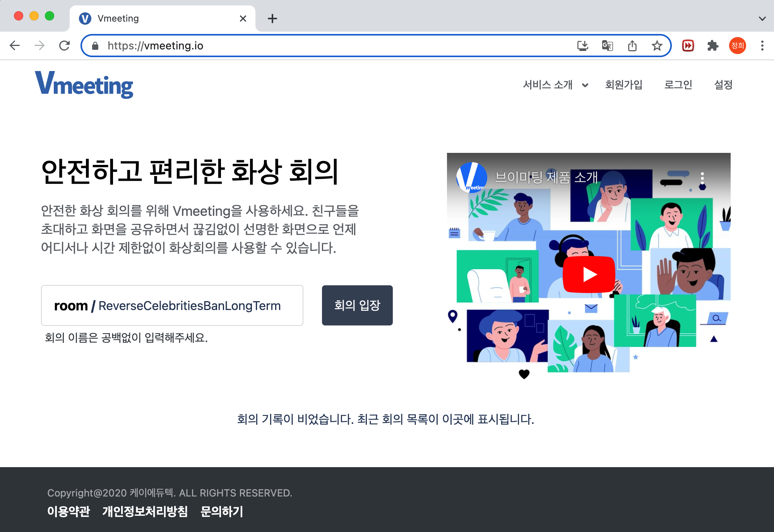
V
meeting
v2.2
사용자 설명서
PC 가이드
한국어

Slide 2
목 차
회의 시작하기
Vmeeting 접속하기
4
회원가입 & 로그인
6
설정
9
회의 생성 및 초대
11
배경 선택
13
기능 사용하기
채팅/투표
16
문서 공유(판서)
20
공유 기능
23
비디오 & 오디오 설정
26
참석자 목록
27
접속자 통계
29
화면 모드 전환
30
영상 품질 설정
33
기타
34
방장 권한
화면 녹화
38
라이브 스트리밍
40
보안 옵션
43
타일뷰 설정
45
소회의실
47
기타 (방장 권한)
49
기타
FAQ
58
Contact
60

Slide 3
회의 시작하기

Slide 4

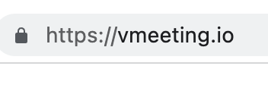
v2.2
Vmeeting 접속하기
PC 가이드
Vmeeting 접속
주소창에 vmeeting.io를 입력해서 브이미팅에 접속할 수 있습니다.
접속 URL : https://vmeeting.io/
Windows와 MacOS 환경을 모두 지원하며, 크롬 브라우저 사용을 권장 드립니다.
메인 화면에서는 Vmeeting의 주요기능 설명, 회원가입 및 로그인, 기본 설정을 할 수 있으며,
회의 생성, 지난 회의 이력도 확인할 수 있습니다.

Slide 5
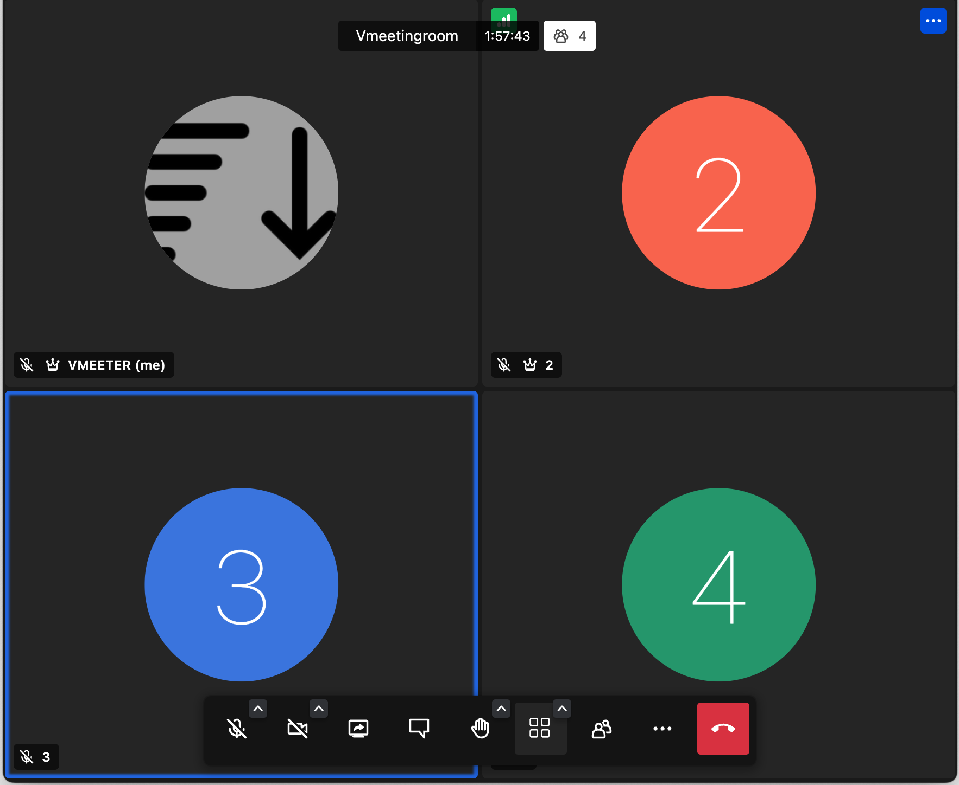

회의 화면 및 기능 소개
Vmeeting은 사용자의 편의와 컨트롤을 더 쉽게 할 수 있도록 최적화하고 있습니다.
참가자 네트웍 정보
회의 이름,
회의 시간
참석자 컨트롤 메뉴
참가자 이름,
상태 정보 표시
접속자 통계
회의 나가기
음소거 on/off, 음량 설정
설정, 배경선택, 녹화 등 기타
카메라 on/off, 카메라 설정
채팅창
참석자 목록(방장 컨트롤)
화면 공유
말하기 요청,
리액션 Emoji
화면 레이아웃 변경, 타일뷰 설정

Slide 6
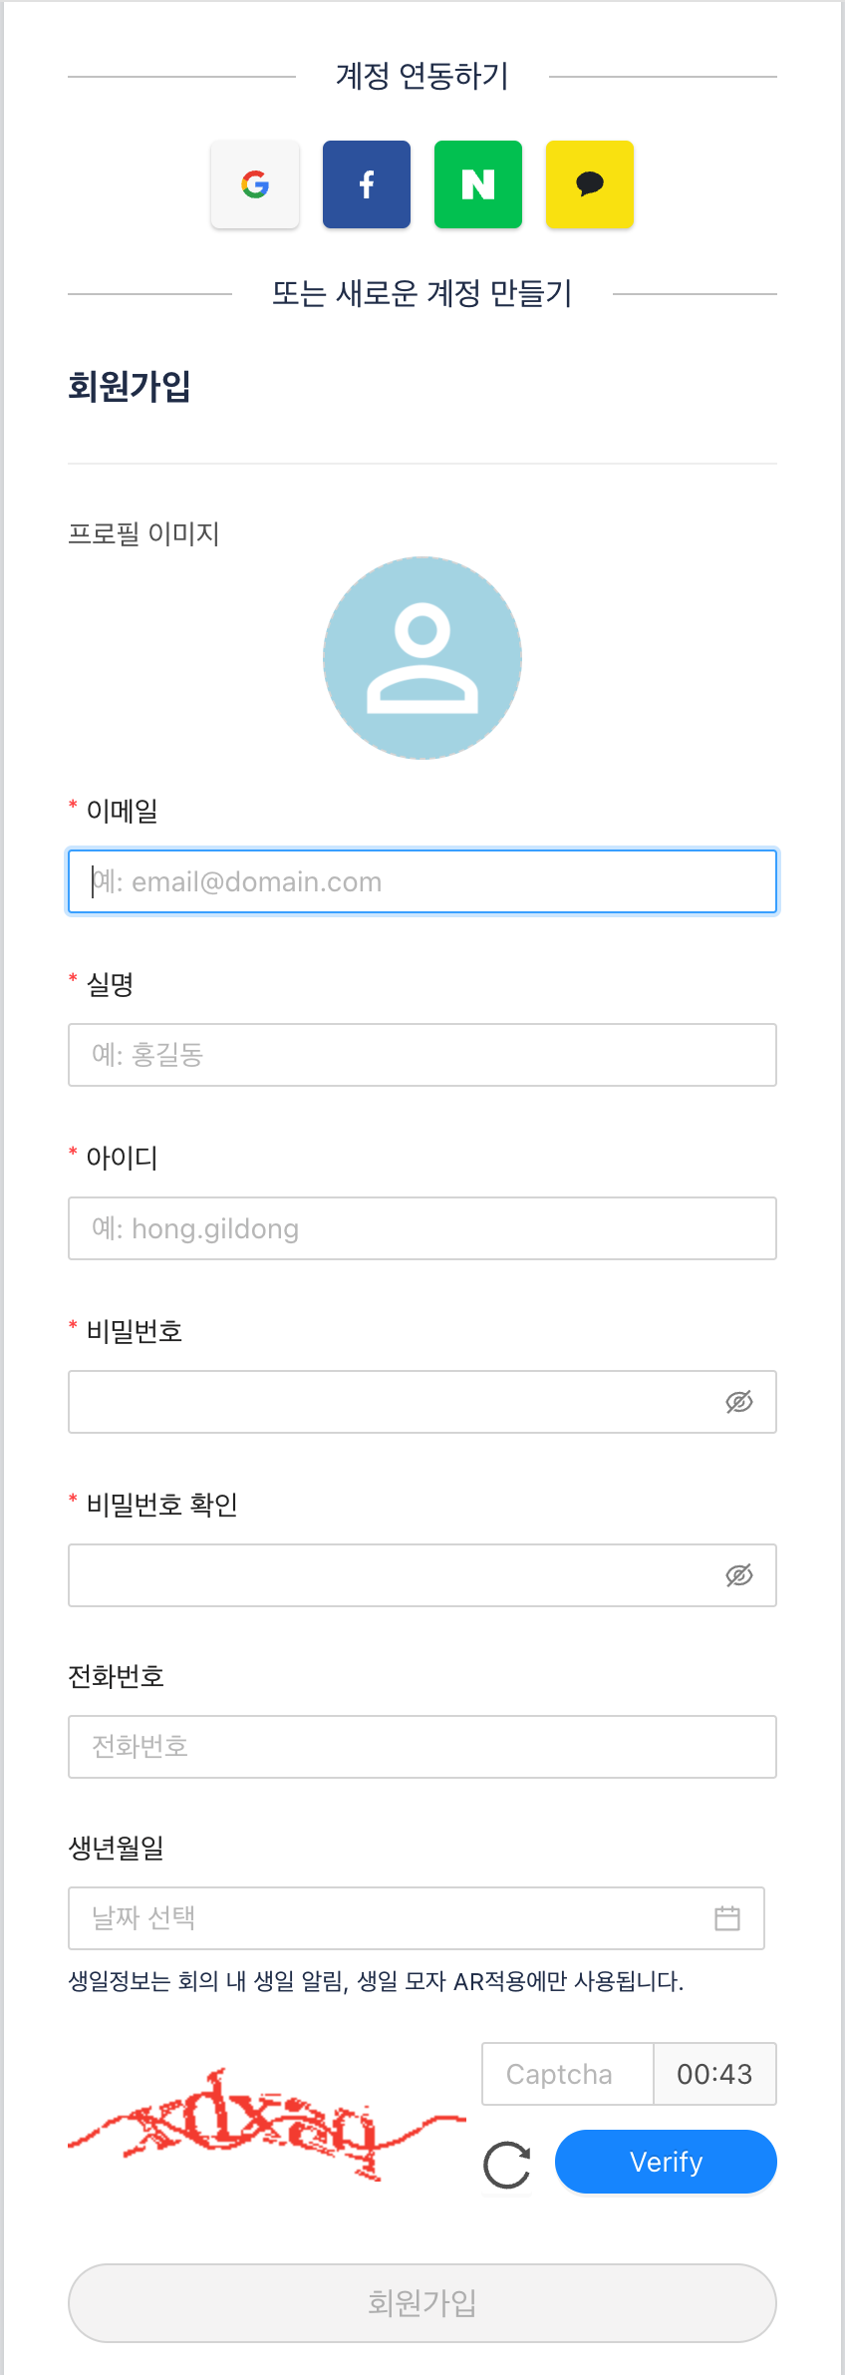

v2.2
회원가입 & 로그인
PC 가이드
회원가입
간편하게 SNS 회원가입, 일반 회원가입으로 Vmeeting에 가입 하실 수 있습니다.
- SNS 계정 연동
1. [회원가입] 선택
2. 연동하고자 하는 SNS 선택
3. SNS의 이메일(ID), 비밀번호 입력 후 로그인
- 일반 회원가입
1. [회원가입] 선택
2. (필수)이메일, 실명, 아이디, 비밀번호 입력
3. Captcha 입력 후 [Verify] 선택
4. [회원가입] 선택
유효한 본인의 이메일을 입력해주시기 바랍니다.
- 회의 녹화 시 녹화 파일을 다운로드할 수 있는 URL이 이메일로 전송 됩니다.
- 비밀번호 재설정의 경우 재설정 링크가 이메일로 전송 됩니다.

Slide 7
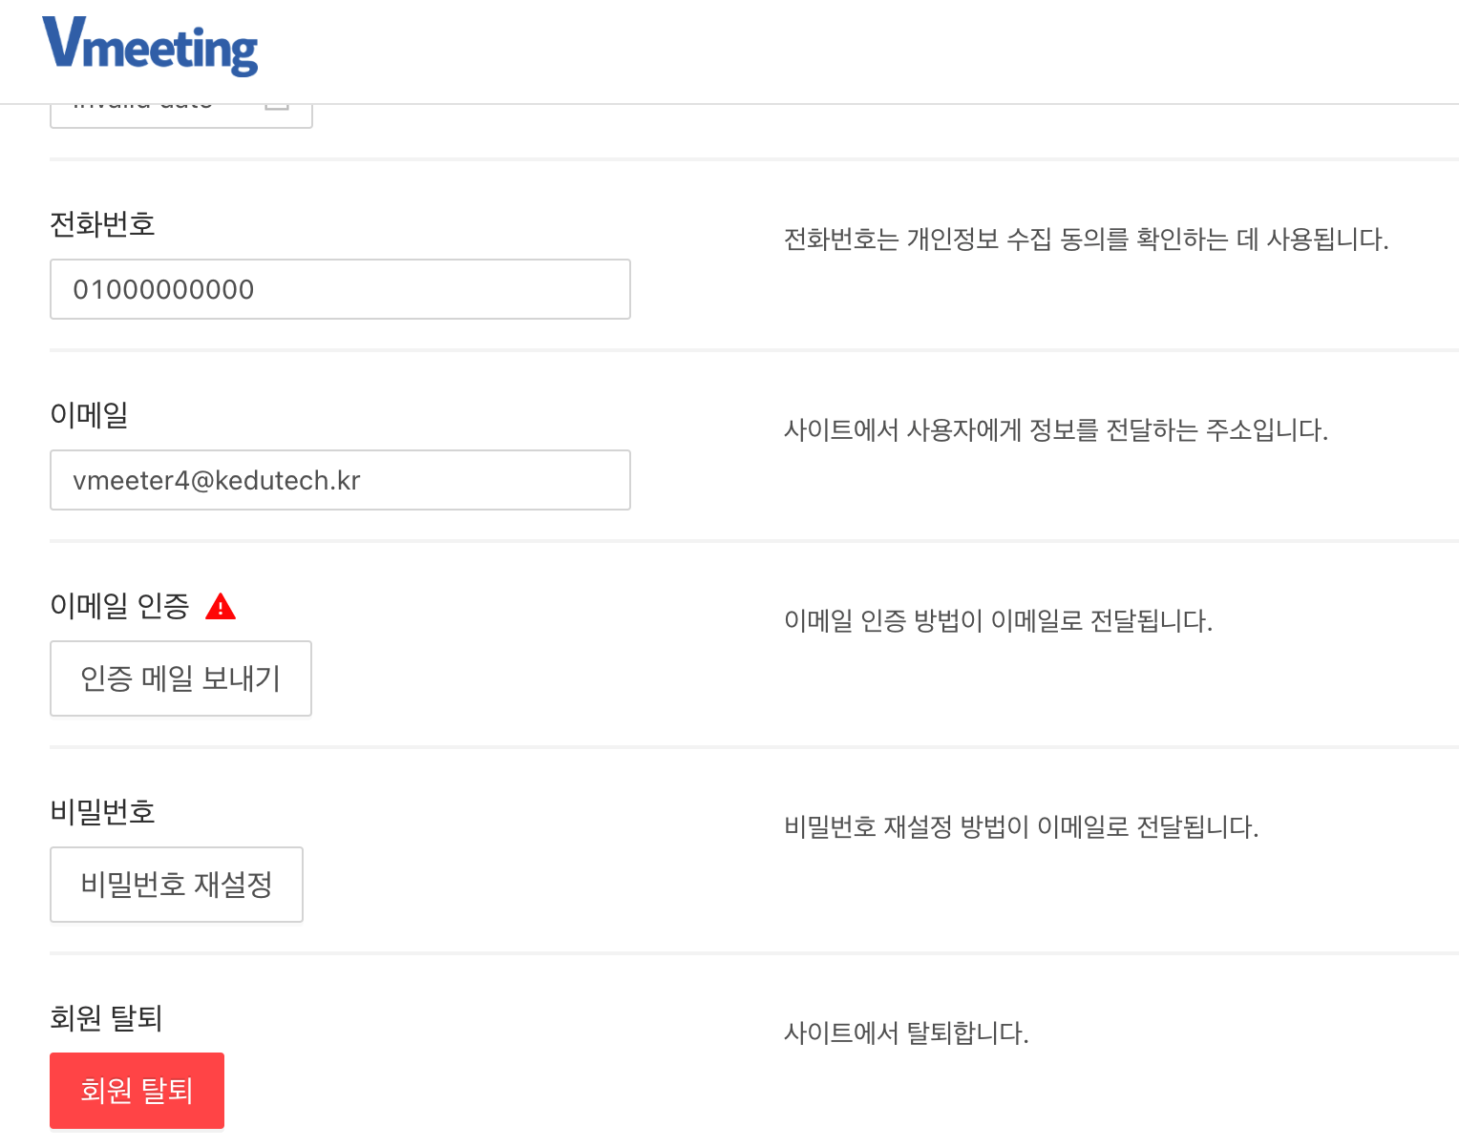
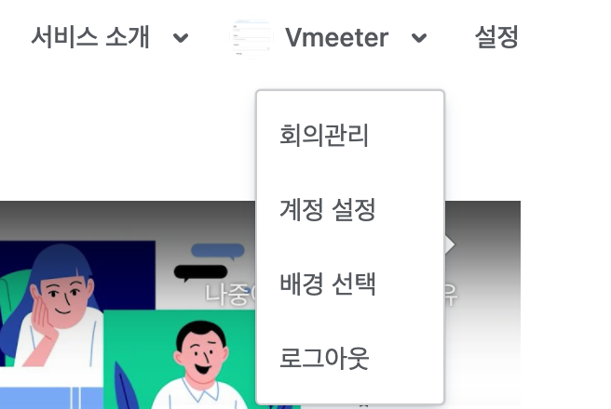
이메일 인증
회원가입 후에는 이메일 인증이 요구되며,
[로그인된 계정] - [계정 설정] - [인증 메일 보내기]를 선택하여 이메일로 전달된
인증 절차에 따라 인증을 진행할 수 있습니다.
- 이메일 인증이 되지 않은 계정은 계정(실명)에 붉은색 아이콘이 표출됩니다.
- 인증 완료 후에는 [인증 메일 보내기] 버튼 비활성화됩니다.
- SNS 연동계정은 이메일 인증 자동완료되어 [인증 메일 보내기] 버튼 비활성화됩니다.
계정 설정 및 회원 탈퇴
[로그인된 계정] - [계정 설정]을 선택하여 로그인된 계정 정보를 변경하실 수 있습니다.
회원 탈퇴를 원하시는 경우 [회원 탈퇴]를 선택하여 Vmeeting 회원 탈퇴를 하실 수 있습니다.

Slide 8
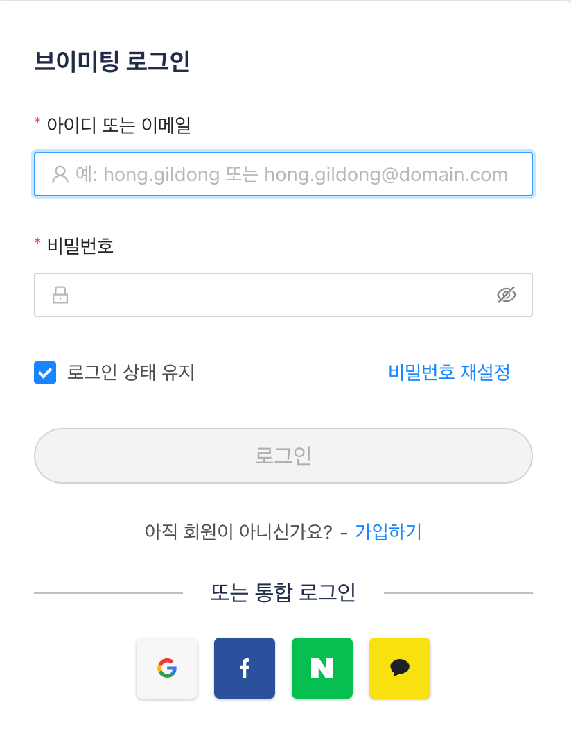
로그인 (SNS 계정 로그인)
새로운 회의를 생성하기 위해서는 로그인이 필요합니다.
SNS 계정 로그인 또는
가입한 아이디(이메일)과 비밀번호 입력 후 로그인 하실 수 있으며, 비밀번호를 잊으신 경우 [비밀번호 재설정] 선택하여 안내 절차에 따라 비밀번호를 재설정 하실 수 있습니다.
- 회의 참가자의 경우 로그인을 하지 않아도 회의 참석 가능합니다.
- 아이디 또는 이메일을 잊으신 경우, 신규 이메일 주소와 아이디로 다시 회원가입 해주시기 바랍니다.

Slide 9
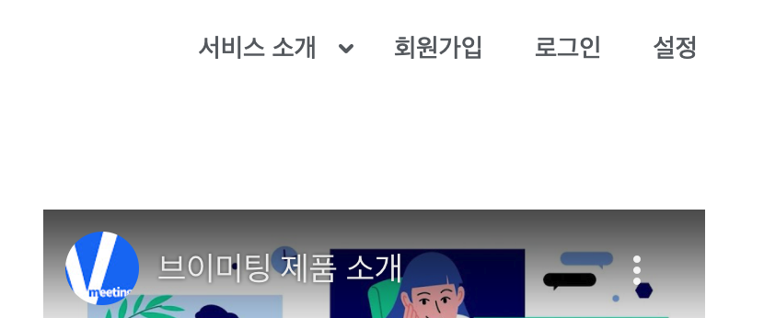
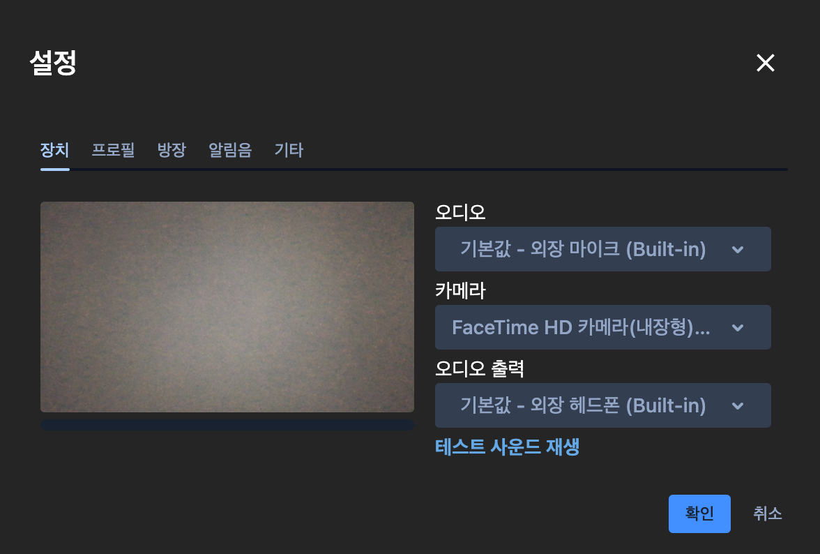
v2.2
설정
PC 가이드
설정
회의 참가에 필요한 설정을 확인 및 변경할 수 있습니다.
Vmeeting 메인 화면에서 [설정]을 선택하여 카메라, 마이크, 스피커 등의 장치 설정과 프로필 설정, 알림음 설정, 기타 설정을 변경할 수 있습니다.
회의 중 하단 메뉴바 [추가액션] - [설정]에서도 설정하실 수 있습니다.
장치
카메라, 오디오(마이크), 오디오출력(스피커)을 설정하는 메뉴
- 영상 화면 : 카메라 동작 확인
- 음성 입력 :
음성 입력 상태에 따른 게이지 표시
- 테스트 사운드 재생 : 테스트 사운드가
재생되어 스피커 동작 확인

Slide 10
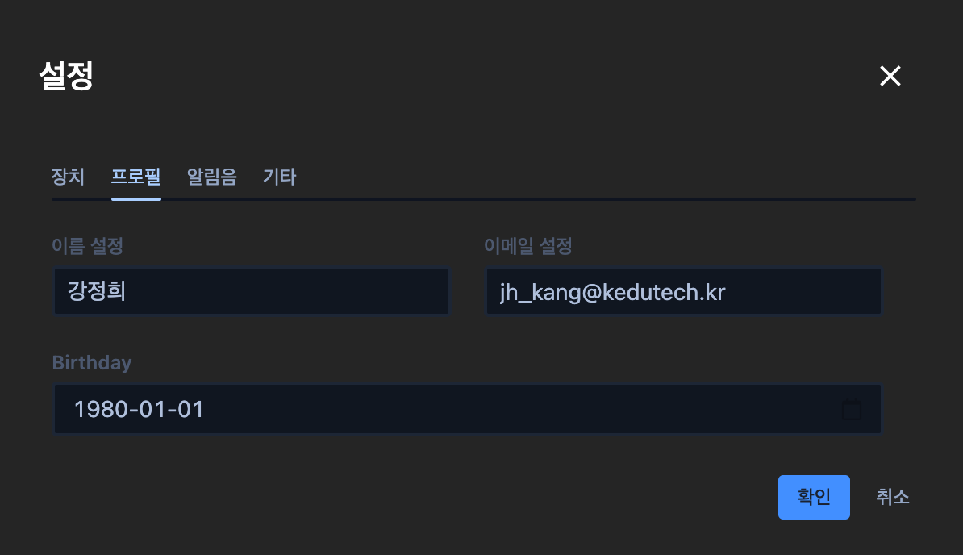
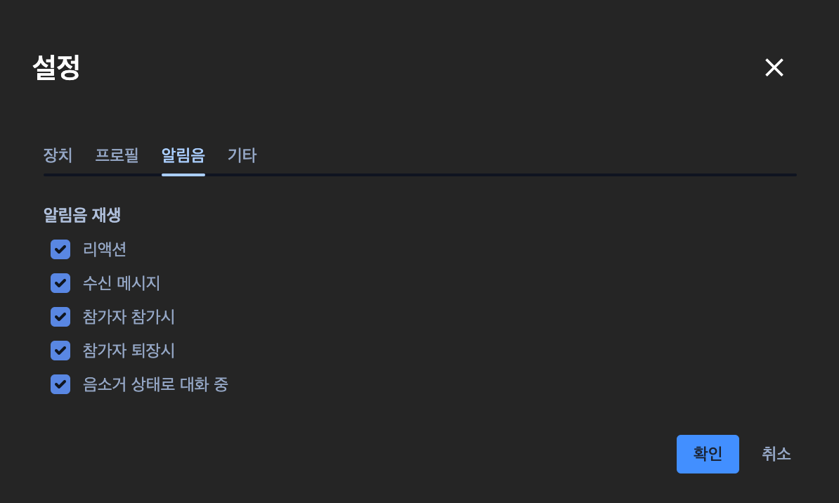
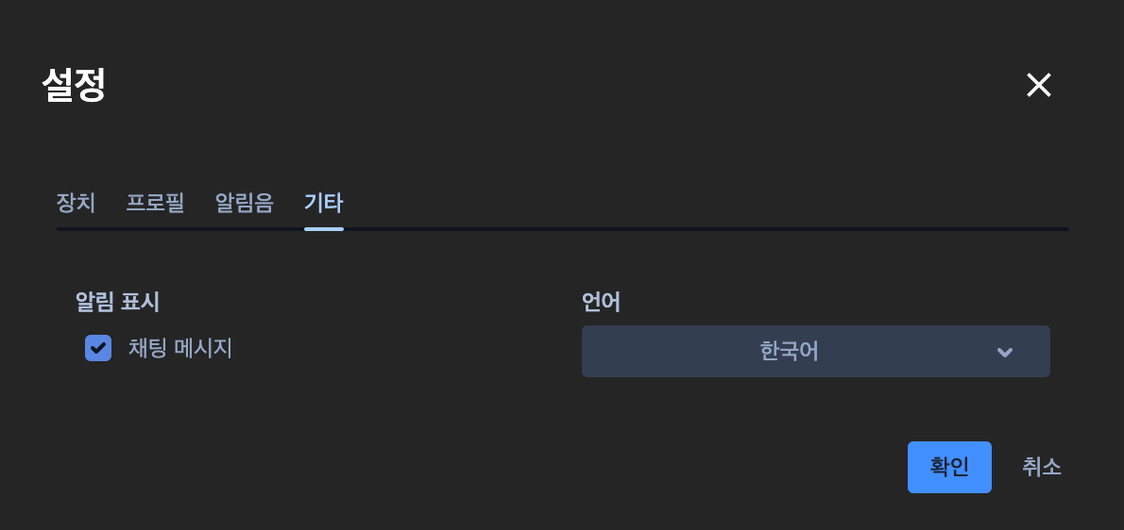
프로필
이름 및 이메일을 설정하는 메뉴
- 이름 설정 : 회의에 사용되는 이름
- 이메일 설정 : 회의에 사용되는 이메일
알림음
회의에서 이벤트 발생 시 알림음을 설정하는 메뉴
- 리액션 : 회의 내 리액션 발생 시 리액션음
- 수신 메시지 : 메시지가 수신될 때 알림음
- 참석자 참석 시 :
참석자가 회의 참석 시 알림음
- 참석자 퇴장 시 :
참석자가 회의 퇴장 시 알림음
- 음소거 상태로 대화 중 : 음소거 상태에서
음성이 감지되었을 때 알림음
기타
알림 표시 사용 여부 및 언어를 설정하는 메뉴
- 채팅 메세지 :
채팅 메세지 알림 표시 발생 여부 설정
- 언어 : 사용할 언어 설정

Slide 11
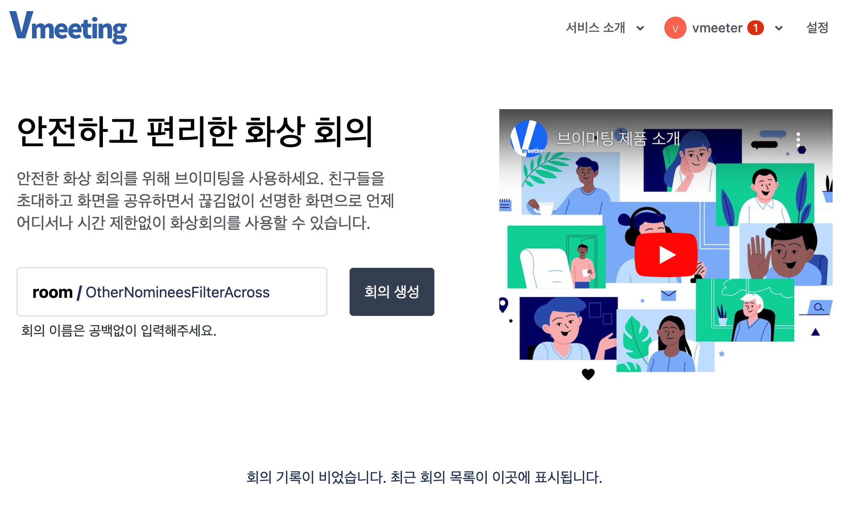
v2.2
회의 생성 및 초대
PC 가이드
Vmeeting 회의 생성하기
별도의 설치, 진입없이 메인 화면에서 바로 회의 생성이 가능합니다.
메인 화면의 회의 생성 영역에 회의 이름을 입력하시고 [회의 생성] 선택하시면 회의가 생성되며, 생성된 회의에 자동 입장되고 방장 권한을 가지게 됩니다.
※ 동일한 이름의 회의가 있을 경우 동일명 회의에 참가가 되오니 참고바랍니다.
※ 회원가입 후 로그인 하셔야 회의 생성 가능합니다.
- 회의 이름은 '_'(언더바)와 숫자, 한글, 영어만 입력이 가능합니다.
- 별도의 이름 입력 없이 [회의 생성] 선택하시면 임의 단어로 조합된 이름으로 회의가 생성됩니다.

Slide 12
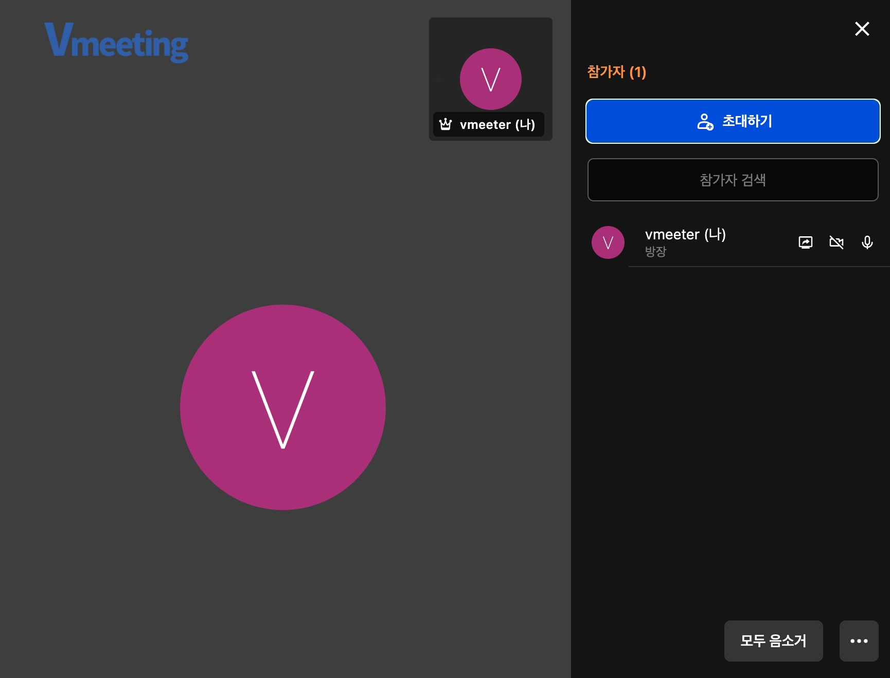
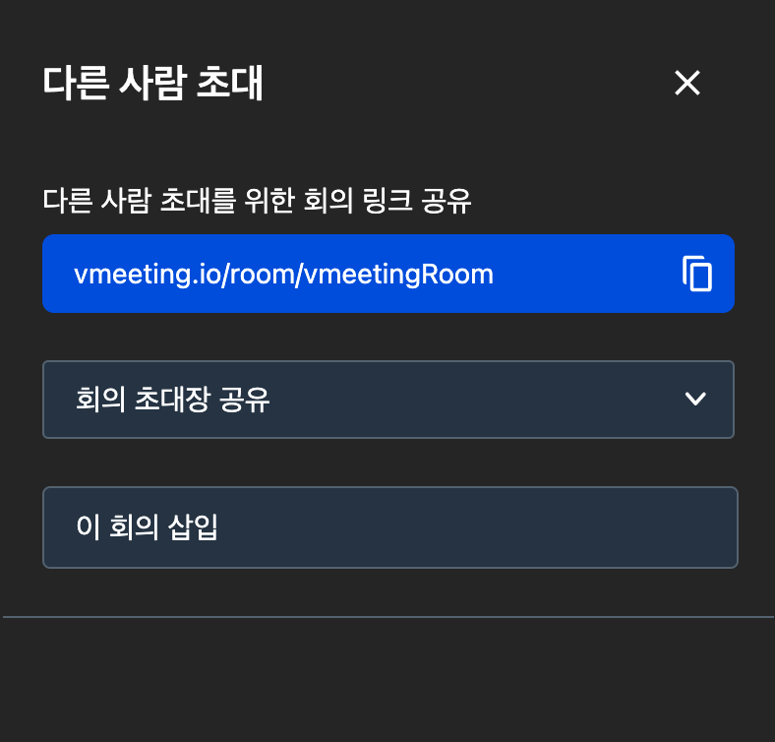
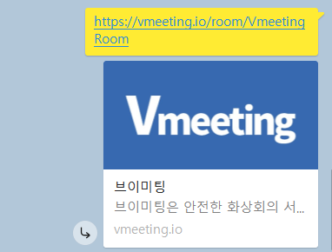
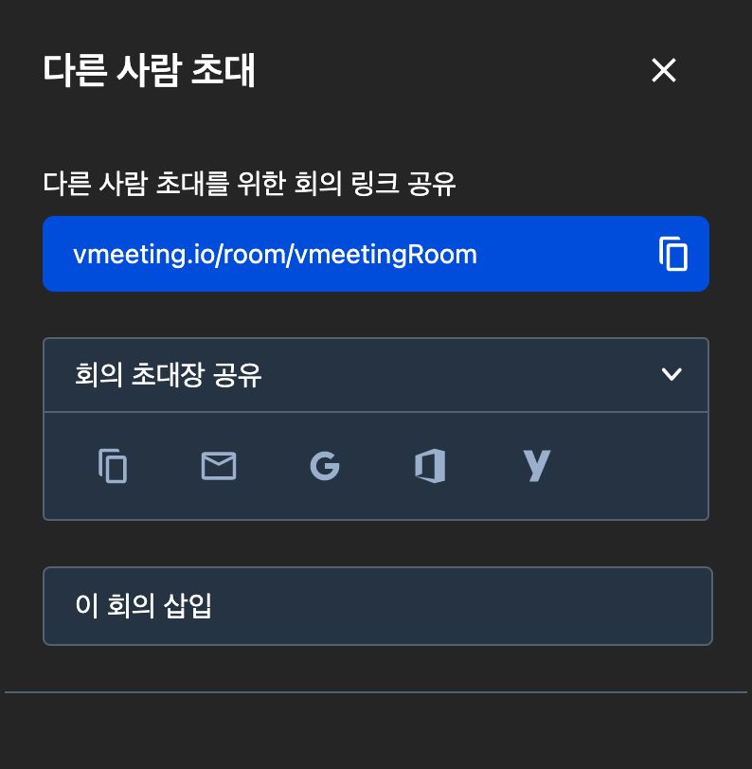
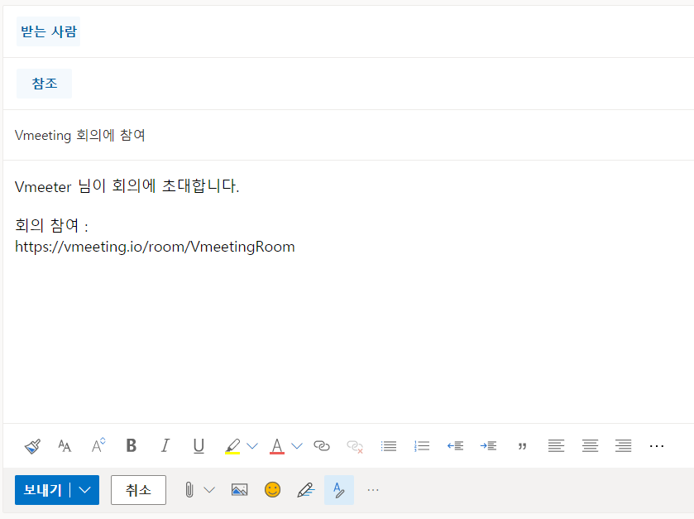
회의 초대하기
하단 메뉴바의 [참석자 목록]을 선택, 참석자 목록 창에서 [초대하기] 기능을 통해 다양한 방법으로 회의에 초대하실 수 있습니다.
회의 링크를 복사하여 카카오톡, 라인 등 메신저에 공유할 수 있으며, 링크를 통해 바로 회의에 참여하실 수 있습니다.
회의 초대장 공유 기능으로 기본 제공되는 여러 이메일을 통해 회의 링크를 공유할 수 있습니다.
* '기타 - 회의 삽입' 페이지를 참고해주세요.

Slide 13
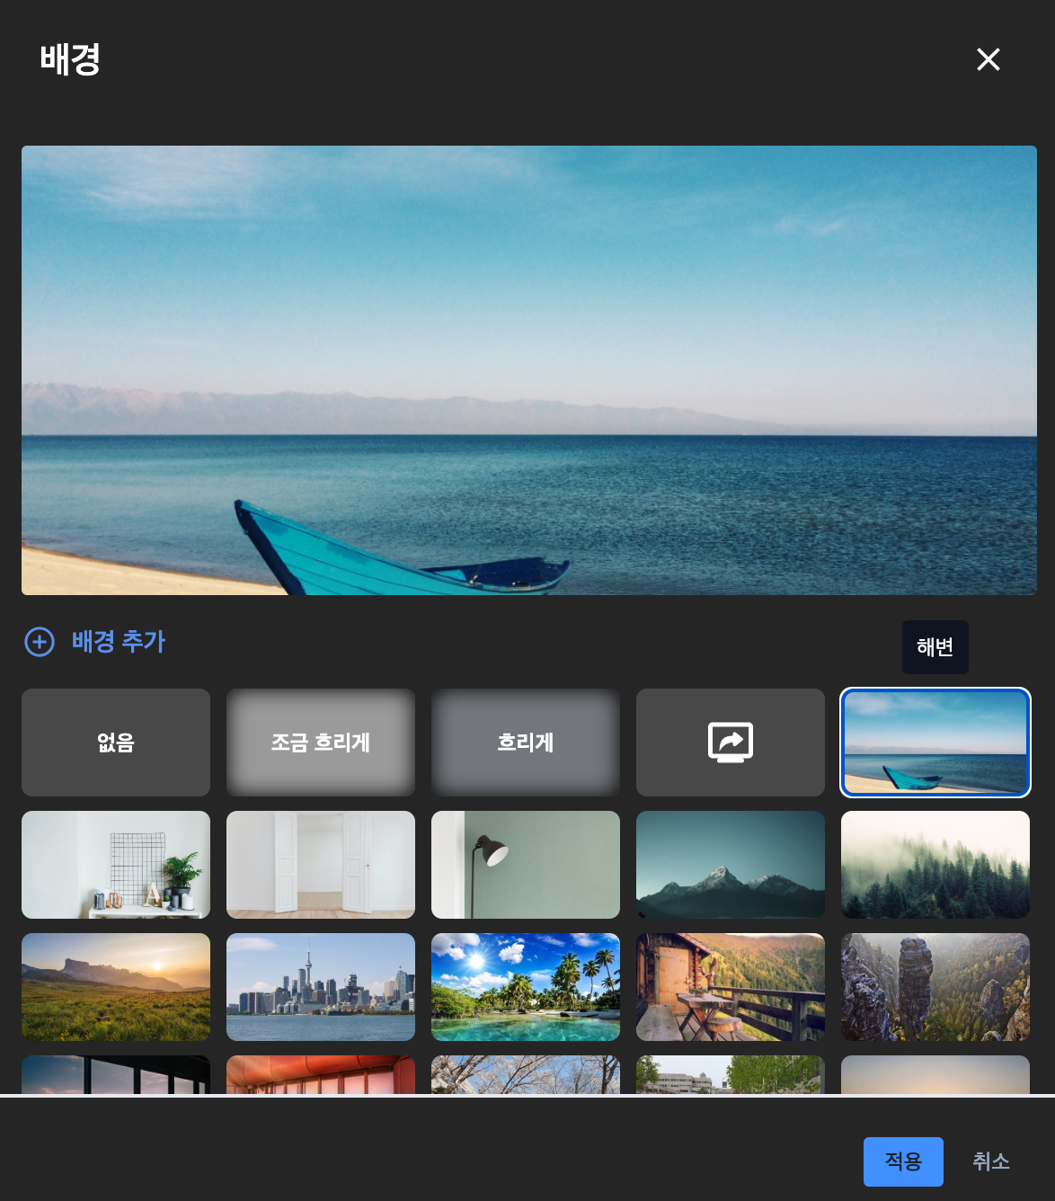
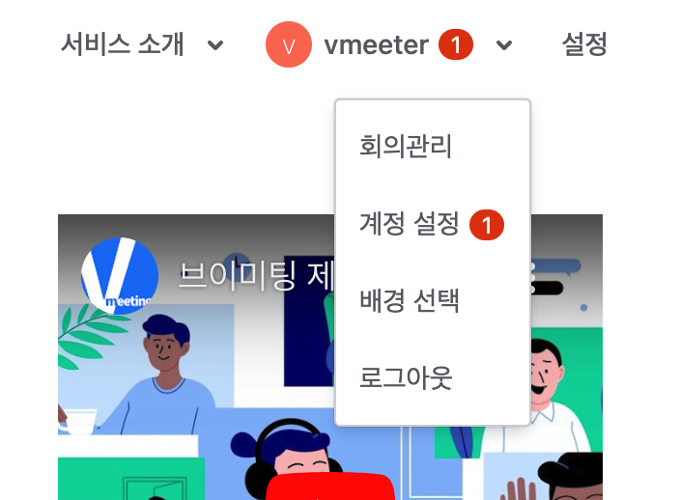
v2.2
배경 선택
PC 가이드
배경 설정하기
본인의 영상 배경을 가상 배경으로 적용할 수 있는 기능을 제공합니다.
회의 시 가상 배경화면을 설정할 수 있으며, [로그인 계정] - [배경 선택]으로 기본 제공되는 배경 또는 원하는 이미지를 추가하여 배경화면 설정을 할 수 있습니다.
회의 중 하단 메뉴바 [추가 액션] - [배경 선택]에서도 배경을 변경할 수 있습니다.

Slide 14
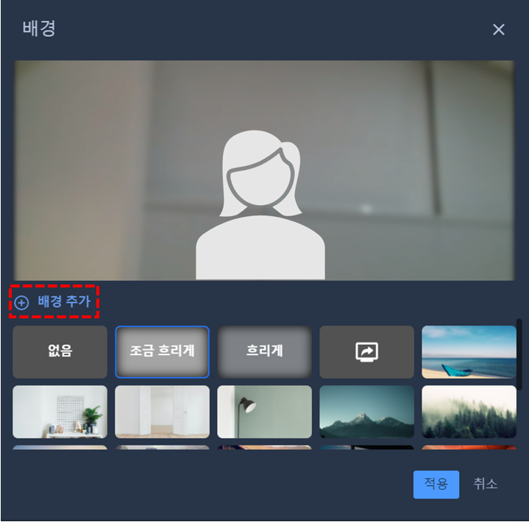
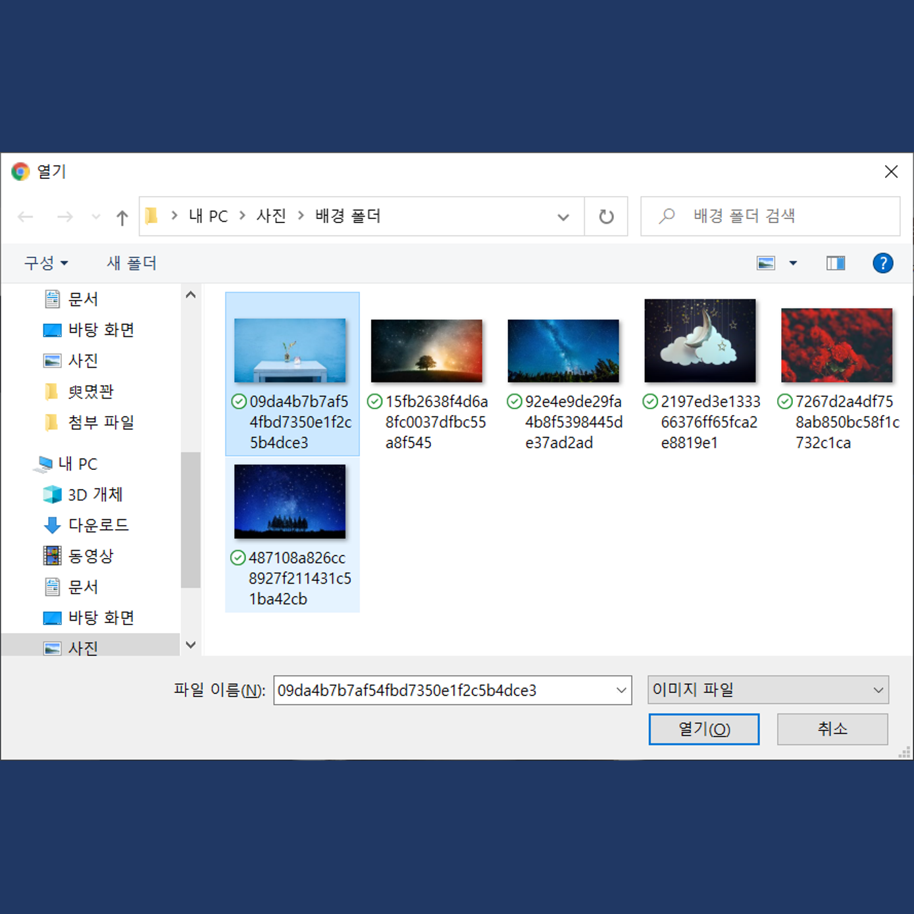
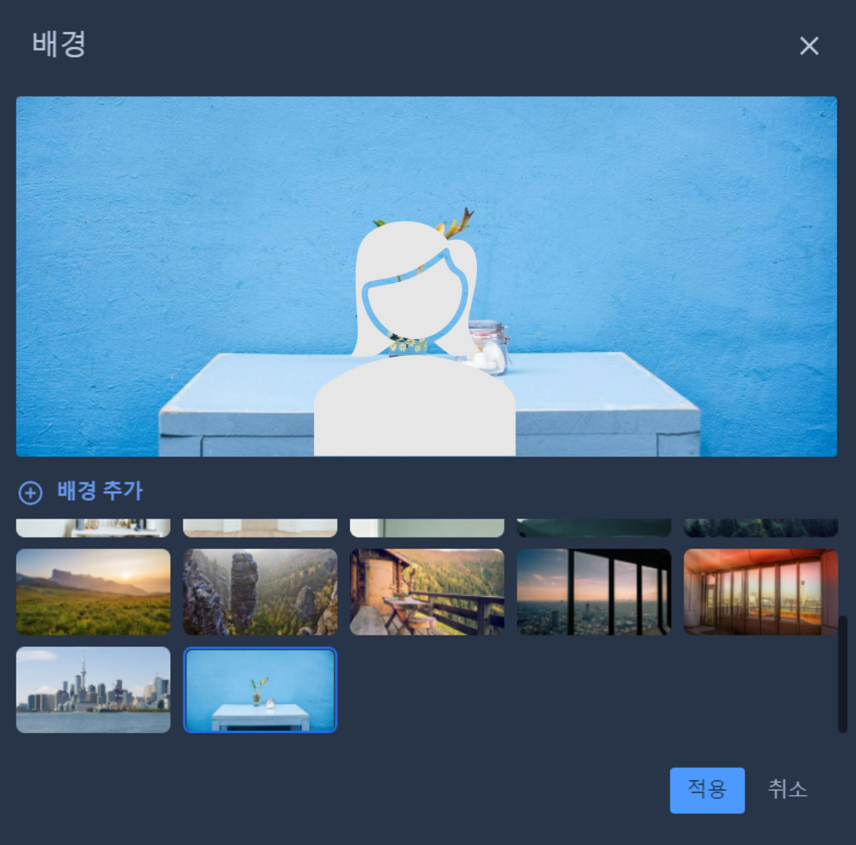
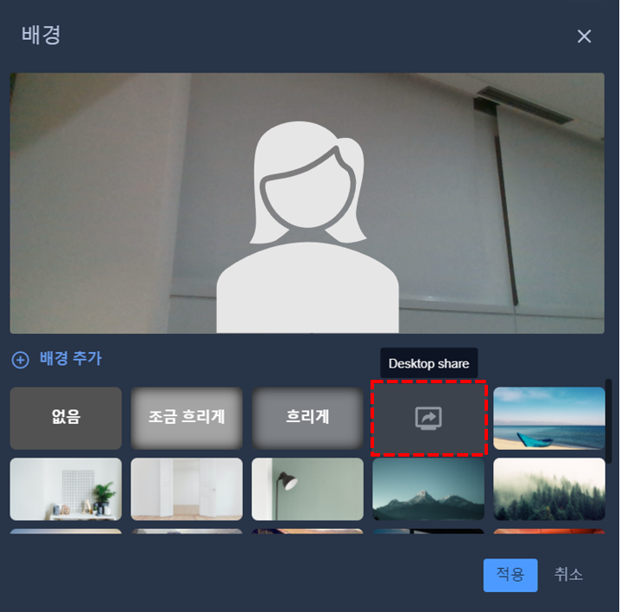
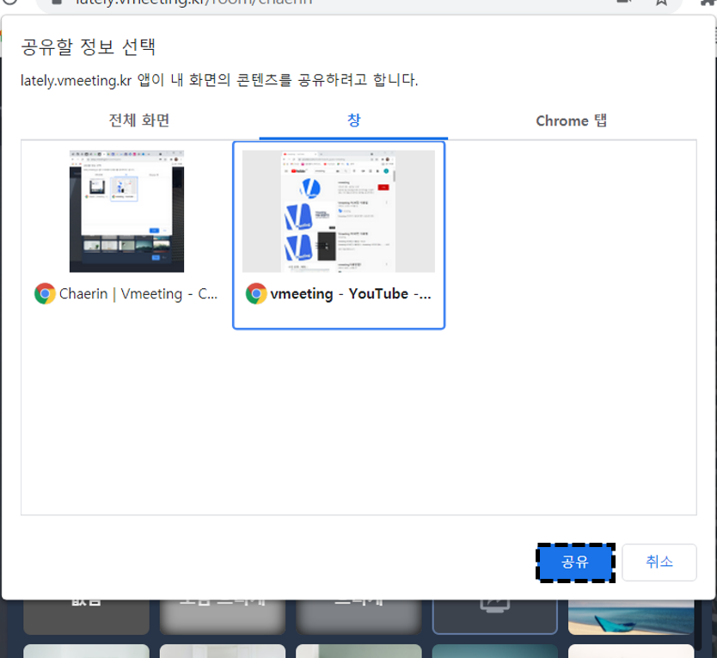
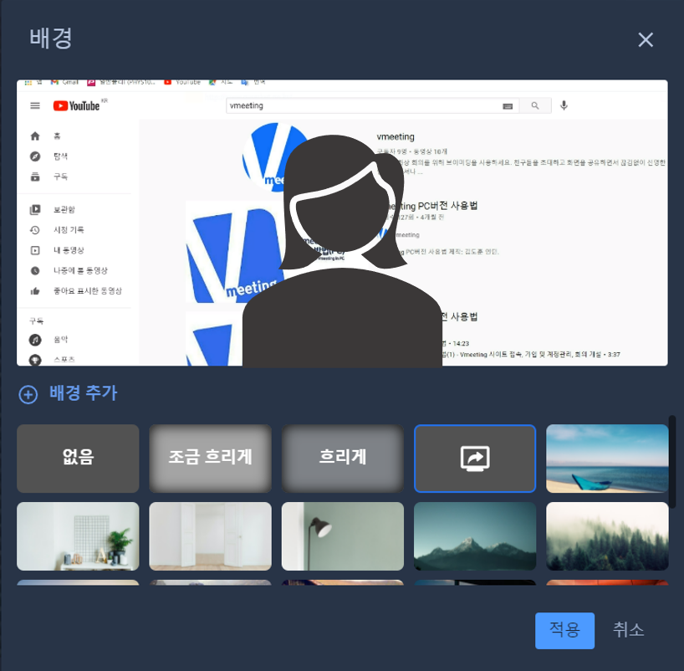
배경 사진 추가하기
1. [배경 추가] 선택
2. 데스크탑 폴더
3. 원하는 사진 선택
4. [열기] 선택
5. 추가된 사진 확인
6. 사진 선택 후 [적용] 선택
화면 공유 배경
1. [화면 공유] 선택
2. 팝업 창의 전체 화면, 창,
Chrome탭 중 컨텐츠 선택
3. [공유] 선택
4. 선택한 컨텐츠가
배경 이미지로 표시
5. [적용] 선택

Slide 15
기능 사용하기

Slide 16
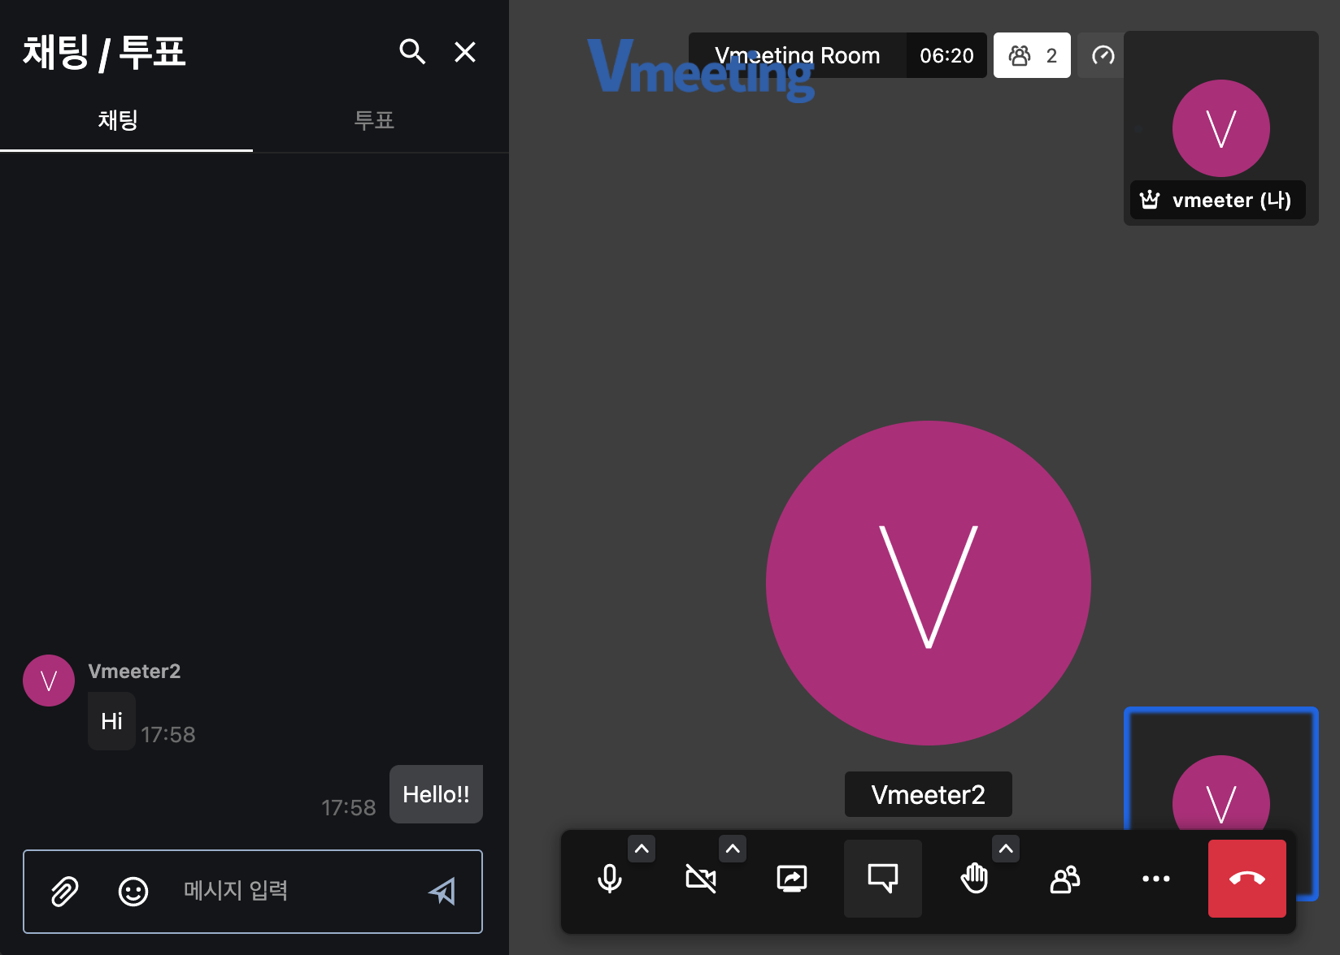
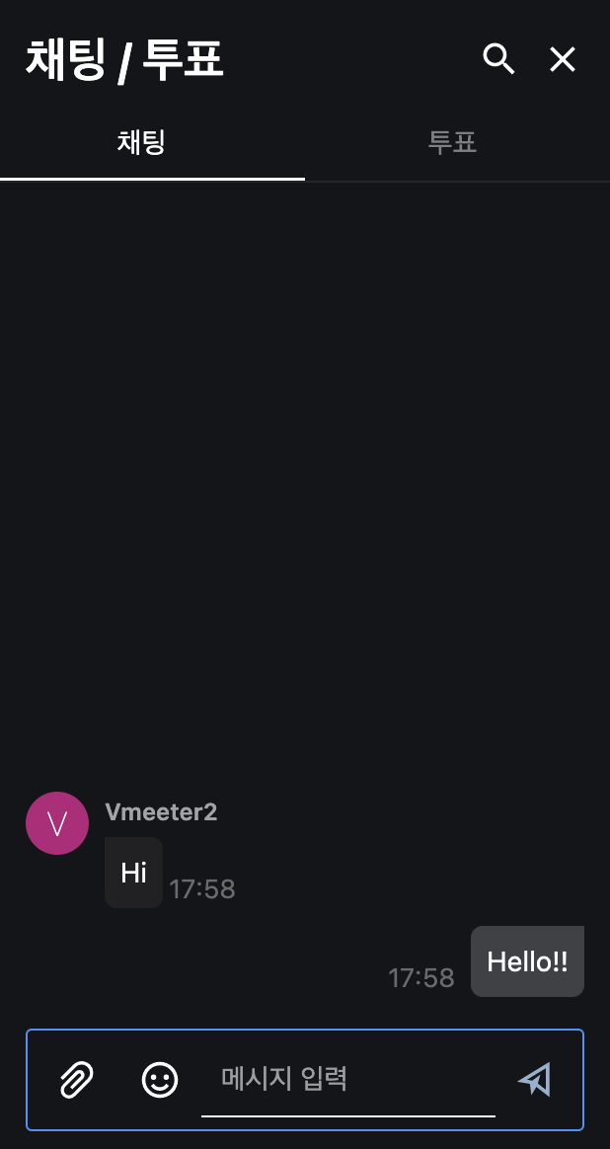
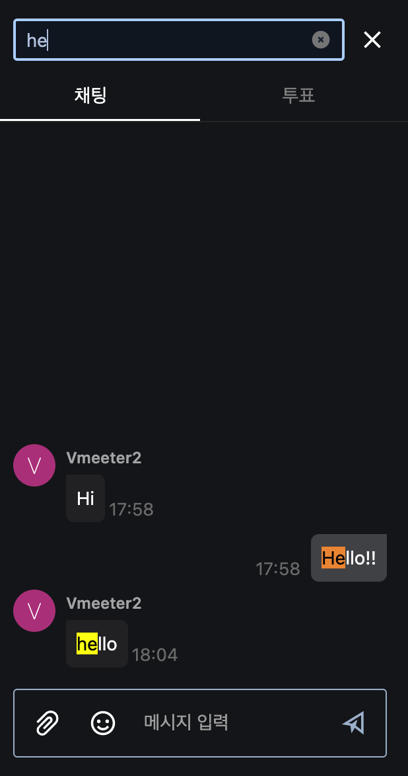
v2.2
채팅/투표
PC 가이드
채팅하기
모든 참석자 또는 개인 참석자와 채팅창에서 대화를 나눌 수 있습니다.
하단 메뉴바의 [채팅창 열기/닫기]를 선택하여 채팅 기능을 사용할 수 있습니다.
채팅 검색하기
채팅창 상단의 돋보기 아이콘을 선택하여 특정 단어를 검색할 수 있습니다.
검색된 내용은 노랑색 하이라이트 표시됩니다.
- 현재 검색위치 : 주황색
- Enter 입력 :
다음 검색 단어로 이동
16

Slide 17
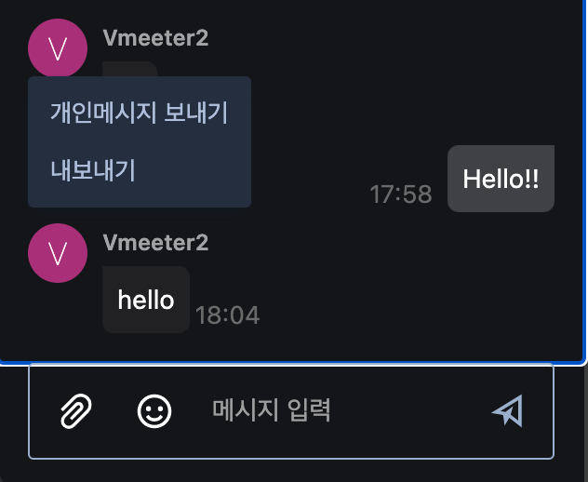
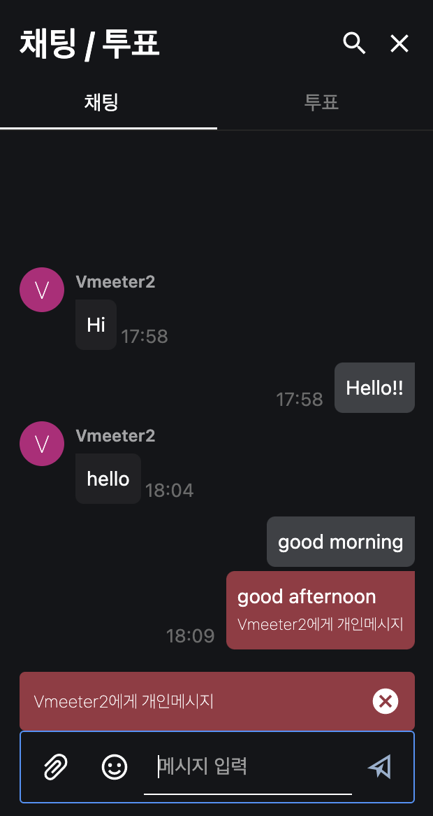
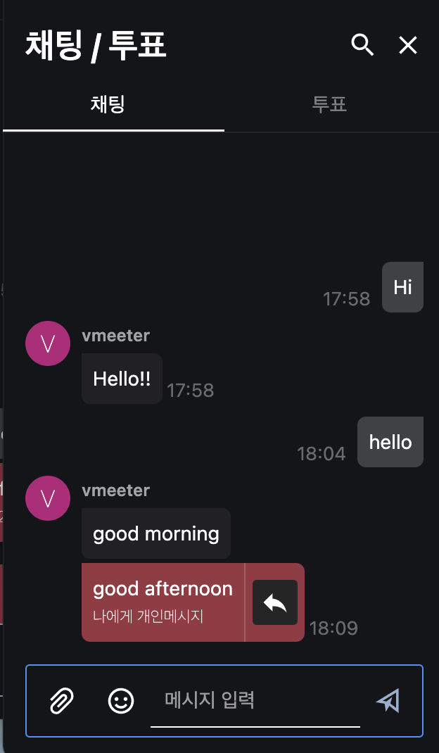
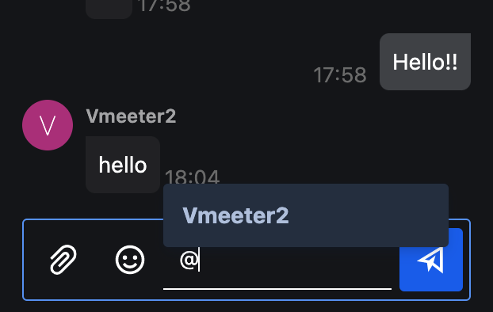
개인 메시지 보내기
[개인메시지 발신]
[개인메시지 수신]
입력창에 '@'를 입력하고 메시지를 보낼 대상을 선택 또는 참가자 아이콘을 선택하고 개인메시지를 선택한 뒤 개인 메시지를 보낼 수 있습니다.
참석자 목록 - 참가자의 [설정(...)] - [개인 메시지]선택하여 개인 메시지 기능을 사용할 수도 있습니다.

Slide 18
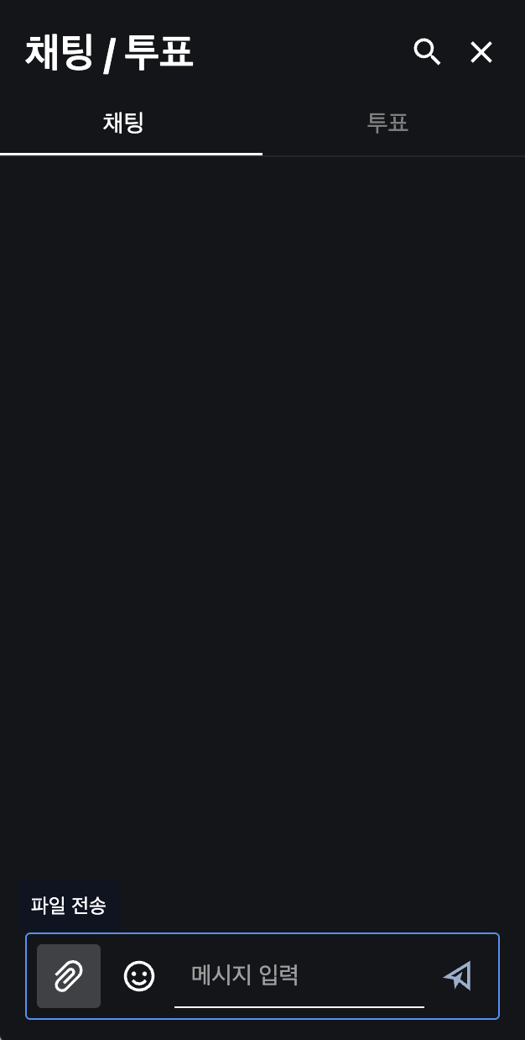
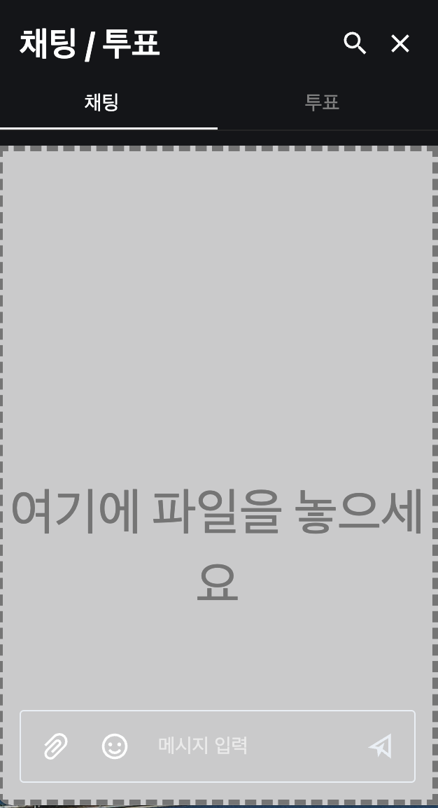
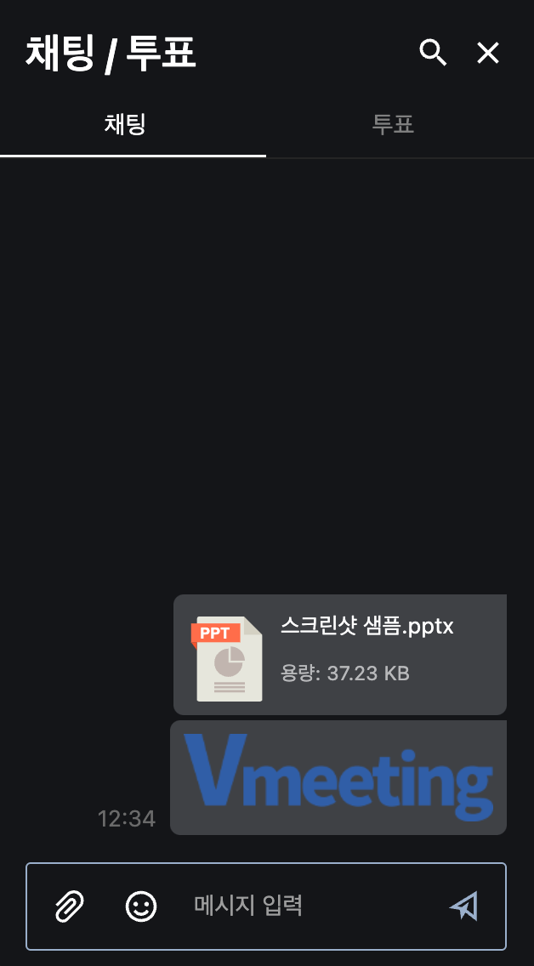
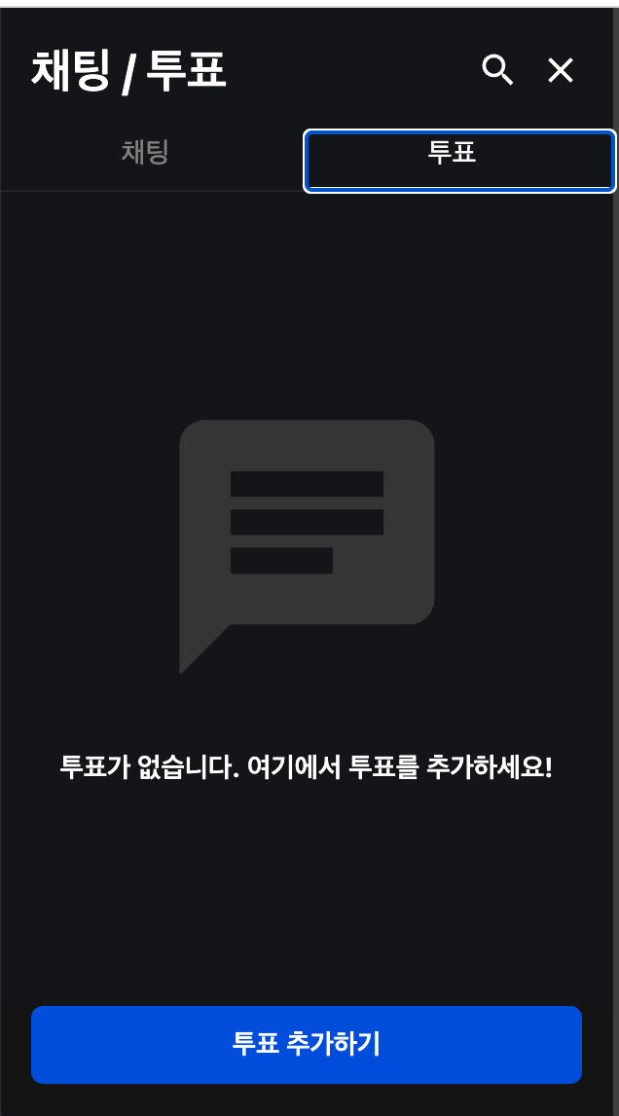
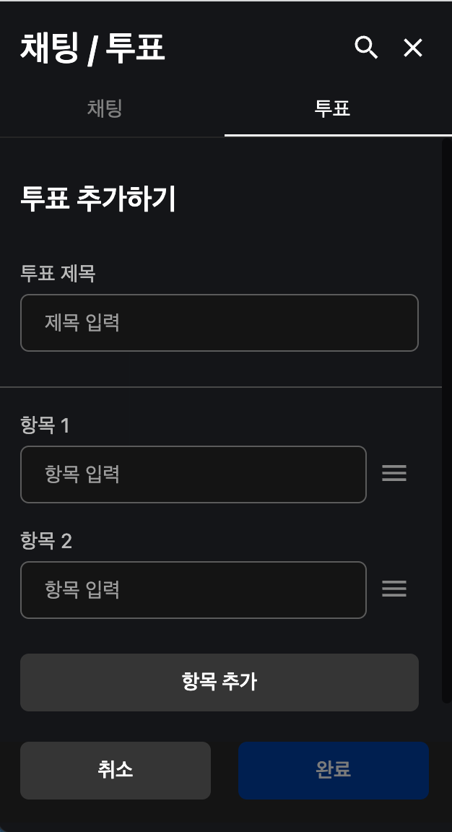
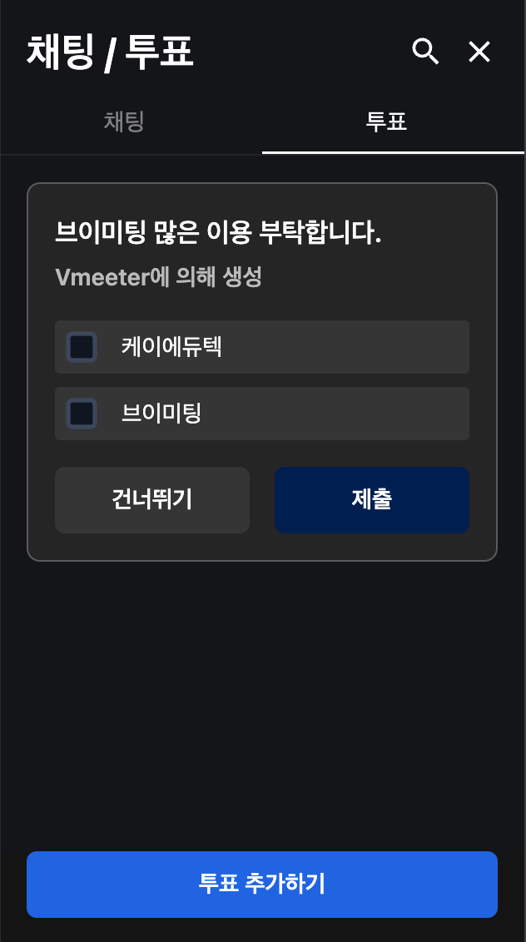
파일 공유하기(문서, 사진, 동영상, etc..)
[파일 공유]
[파일 다운로드]
[파일 전송] 아이콘 선택 또는 파일을 드래그하여 채팅창에 놓아 파일을 회의 전체 참여자와 파일을 공유하실 수 있으며, 채팅창에 업로드된 파일을 선택하시면 다운로드 받을 수 있습니다.
투표 생성
[채팅창] - [투표]Tab - [투표 추가하기] – 제목, 항목을 입력 후 [완료] 선택하여 투표를 생성하여, 회의참석자들과 투표에 참여 할 수 있습니다.

Slide 19
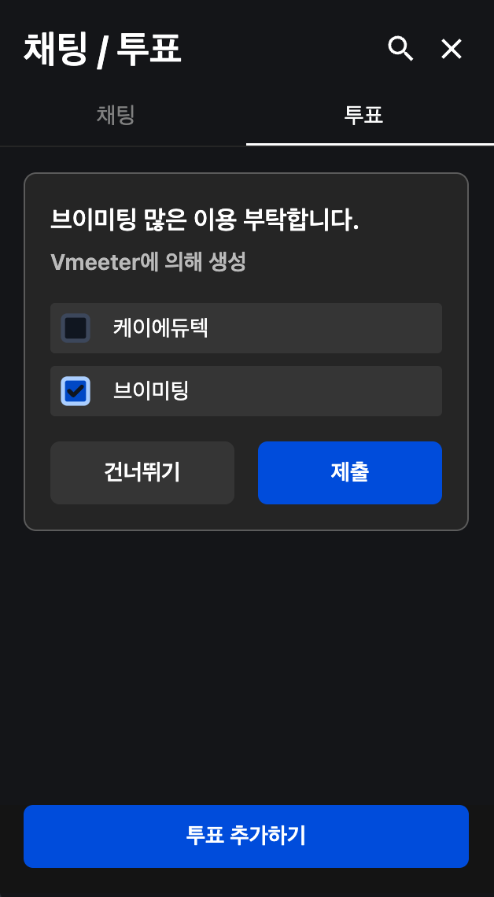
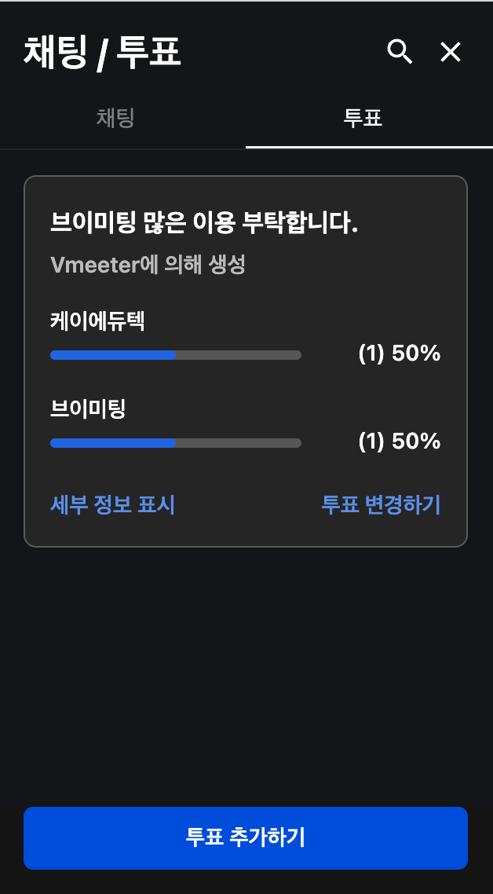
투표 참여 / 투표 결과 확인
항목 선택 후 [제출] 선택하면 투표가 완료 되며, [투표변경하기] 선택하여 투표 변경도 가능합니다.
[세보 정보 표시/숨기기] 선택하여 투표 상세 정보를 보실 수 있습니다

Slide 20
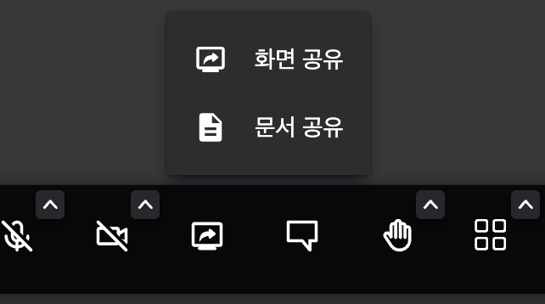
v2.2
문서 공유(판서)
PC 가이드
문서 공유
문서를 업로드하여 참가자들과 실시간으로 문서를 보며 판서 할 수 있는 기능을 제공합니다.
모든 참가자들이 동시에 판서 기능(그리기) 할 수 있습니다.
문서 공유 시작/종료 하면 모든 참가자들도 동일하게 문서공유 화면으로 전환/종료됩니다.
회의가 종료되기 전까지는 업로드 문서와 판서는 유지 되며, 회의가 종료되면 업로드했던 문서는 삭제되어 복구할 수 없습니다.
- 문서 공유
1. 하단 메뉴바 [공유 토글] 선택
2. [문서 공유] 선택
문서 공유 종료
1. 하단 메뉴바 [공유 토글] 선택
20

Slide 21
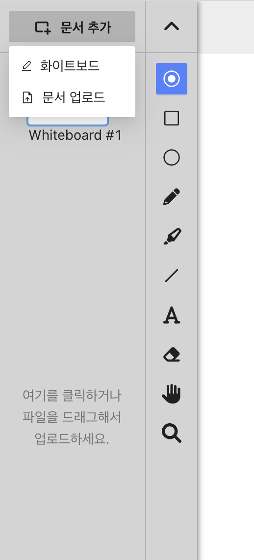
파일 업로드
[문서 추가] 버튼을 선택하여 [문서 업로드] 또는 파일을 [드래그 앤 드랍]하여 파일 업로드 할 수 있으며, 화이트 보드도 추가할 수 도 있습니다 .
추가된 문서, 화이트보드에 판서 기능으로 누구나 그리기를 할 수 있고, 그린 내용은 실시간으로 공유됩니다.
* 문서공유 권한이 없는 경우 판서기능이 제한됩니다.([방장 권한 ]참고)
- 문서 추가
1. [문서 추가] 선택
2. [문서 업로드] 선택
3. [파일 탐색기]에서 파일 선택
또는
업로드 하자고 하는 파일을 드래그영역(파란색 영역)에 드래그 앤 드랍
- 화이트 보드 추가
1. [문사 추가] 선택
2. [화이트 보드] 선택
- 파일 업로드 파일 포맷과 제한 용량
1. 업로드 제한 용량 : 100mb 이상 불가
2. 업로드 파일 포맷 :
PPT, PDF, XLS, DOC
PNG, JPG, BMP, GIF

Slide 22
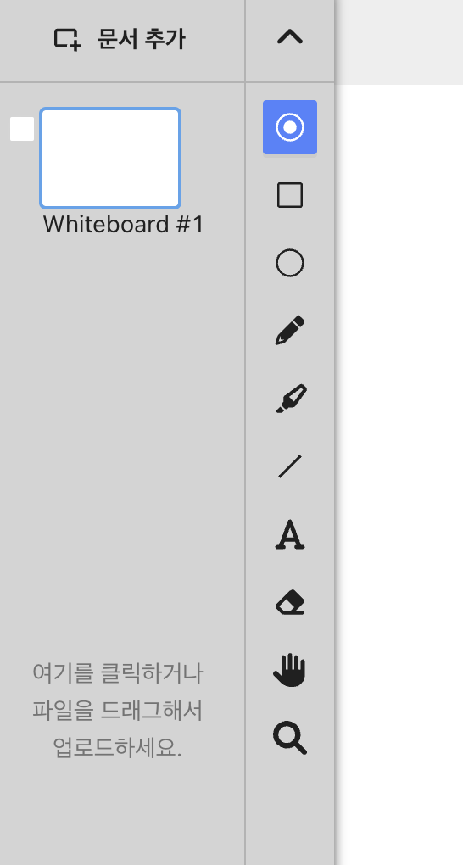
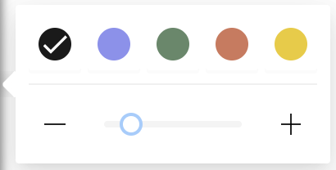
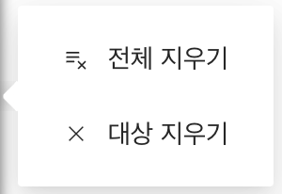
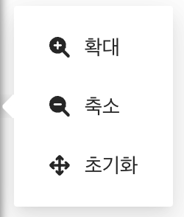
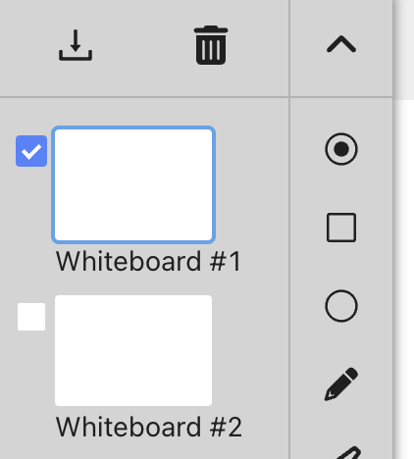
그리기 도구 제공
판서 툴바 열림/닫힘
선 색상 선택
레이저 포인터
사각 도형 그리기
원형 도형 그리기
펜
선 굵기 조절
형광펜
직선 그리기
텍스트
지우개 (선택/전체)
이동
ZOOM IN/OUT
다운로드 / 삭제
문서의 체크박스를 선택하면 상단 다운로드와 삭제 할 수 있는 아이콘으로 변경됩니다.
- 다운로드
다운로드하려는 문서를 체크하고 [다운로드] 버튼을 선택하면 다운로드 됩니다.
다운로드는 원본 파일이 아닌 PDF로 변환되어 판서 내용과 함께 파일로 다운로드됩니다.
- 삭제
삭제하려는 문서를 체크한 후 [삭제] 버튼을 선택하면 해당 문서가 삭제 됩니다.

Slide 23
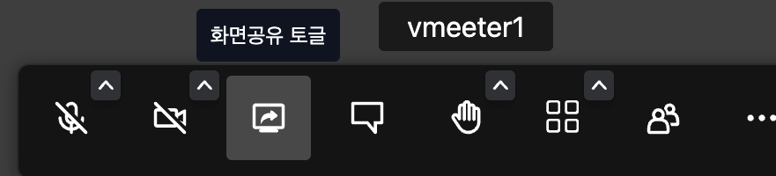
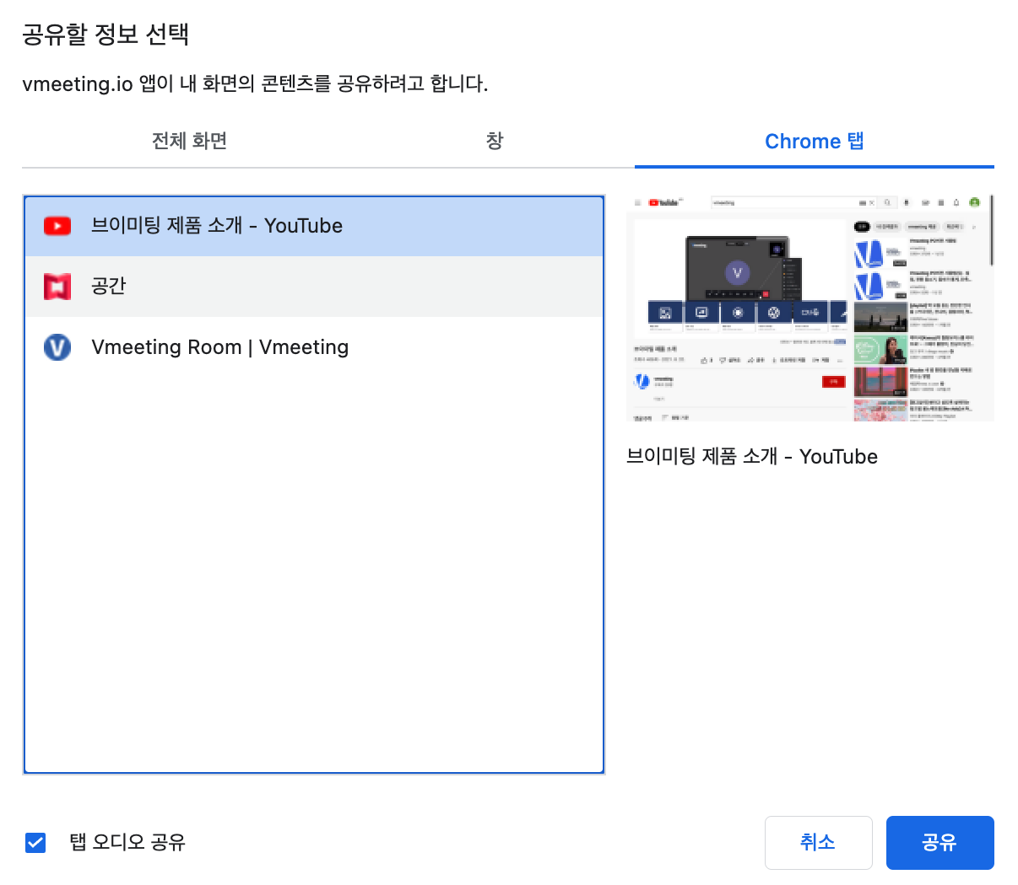
v2.2
공유 기능
PC 가이드
화면 공유
회의 참석자들과 공유하고자 하는 본인의 화면 또는 문서, 영상, 브라우저를 함께 보며 회의 하실 수 있는 화면 공유 기능을 제공합니다.
- 화면 공유 시
1. 하단 메뉴바의 [화면 공유] 선택
2. 공유할 항목 선택 팝업
3. 공유 Tab의 프로세스 선택
(오디오도 함께 공유 시 [오디오 공유] 체크박스 체크)
4. [공유] 선택
- 화면 공유 해제 시
1. [화면 공유] 선택
※ 오디오와 함께 화면 공유 중 공유자의 마이크 OFF 하면, 참가자에게 오디오가
공유되지 않습니다.
23

Slide 24


YouTube 비디오 공유
회의 참석자들과 공유하고자 하는 YouTube 영상을 함께 시청하실 수 있는 YouTube 공유 기능을 제공합니다.
- YouTube비디오공유 시
1. [추가 액션] 선택
2. [YouTube 비디오 공유] 선택 – 링크 입력 팝업
3. 공유하려는 YouTube 링크 입력
4. [공유] 선택
5. 회의 참석자 영상 공유
- 공유할 영상 종료 시
1. [추가 액션] 선택
2. [비디오 공유 종료] 선택
또는 브라우저 공유 알림 메시지의 [종료] 선택
YouTube 영상을 공유한 참석자 또는 방장은 영상의 소리, 재생/멈춤, 영상 위치 등을 설정할 수 있으며, 참가자들에게도 실시간으로 적용되어 공유됩니다.
(공유자와 참가자간 영상 딜레이가 발생될 수 있습니다. )

Slide 25
오디오 공유
회의 참석자들과 공유하고자 하는 오디오를 함께 청취하실 수 있는 오디오 공유 기능을 제공합니다.
- 오디오 공유 시
1. [추가 액션] 선택
2. [오디오 공유] 선택 - 공유할 항목 선택 팝업
3. 오디오 공유 할 Tab의 프로세스 선택
4. [오디오 공유] 체크 박스에 체크
5. [공유] 선택
- 오디오 공유 해제 시
1. [추가 액션] 선택
2. [오디오 공유 종료] 선택
또는 브라우저 공유 알림 메세지의 [종료] 선택
※ '오디오 공유' 체크하지 않고 공유 시 "시스템 오디오를 공유할 수 없습니다.”
안내메시지가 발생됩니다.
※ 오디오 공유 중 공유자의 마이크를 OFF 하면, 참가자에게 오디오가 공유되지
않습니다.

Slide 26


v2.2
비디오 & 오디오 설정
PC 가이드
마이크 설정
하단 메뉴바의 [음소거 토글]을 선택하여 마이크를 OFF(음소거 상태) / ON 할 수 있습니다.
음소거 상태일 때 본인의 음성이 타 참여자에게 들리지 않으며, 음소거 아이콘이 표시됩니다.
음소거 토글의 [^(audio setting)]아이콘 선택하여 마이크와 스피커 장치를 설정할 수 있습니다.
카메라 설정
하단 메뉴바의 [카메라 켜기/끄기]를 선택하여 카메라를 OFF / ON 할 수 있습니다.
카메라 끄기일 때 본인의 영상이 타 참여자에게 보이지 않으며, 프로필이 보여지고 카메라 OFF 아이콘이 표시됩니다.
카메라 켜기/끄기의 [^(video setting)]
아이콘을 선택하여 카메라 장치를 설정할 수 있습니다.
26

Slide 27


v2.2
참석자 목록
PC 가이드
참석자 목록
하단 메뉴바의 [참가자 목록]을 선택하여 참석자 목록을 활성화/비활성화 할 수 있습니다.
회의에 참석 중인 참가자 리스트와 참가자의 상태 확인(마이크, 카메라, 화면공유), 회의 초대, 기타 회의(방장 컨트롤)에 대한 설정을 할 수 있는 메뉴입니다.
27

Slide 28

참석자 목록 - 초대하기
참석자 목록에서 [초대하기]를 선택하여 이메일 초대장 발송, 회의 URL 복사 등 초대기능을 사용하실 수 있습니다.
자세한 내용은 "회의 생성 및 초대" 페이지를 참고 바랍니다.
참석자 목록 - 다른 참가자 대상 기능
참석자 목록에서 참가자 - [설정] 에서 개인메시지 보내기 기능을 사용할 수 있습니다.
방장 권한을 가진 참가자는 추가 기능을 사용하실 수 있으며, 자세한 내용은 "방장 권한" 페이지를 참고 바랍니다.
* ‘채팅하기’, ‘방장 권한’ 페이지를 참고해주세요.
28

Slide 29


v2.2
접속자 통계
PC 가이드
접속자 통계
해당 회의에 참석했던 참석자들의 접속 기록을 볼 수 있는 접속자 통계 기능입니다.
상단 [접속자] 아이콘을 선택하여 접속자 통계를 확인할 수 있습니다.
※ 인원수 아이콘은 2인 이상 참석해야 표시됩니다.
29

Slide 30




v2.2
화면 모드 전환
PC 가이드
화면 모드 전환
회의에 참가한 인원수와 회의 진행 방식에 따라 화면을 전환할 수 있습니다.
- 타일뷰 : 참가자들의 영상을 타일 형태로 한번에 볼 수 있는 모드
하단 메뉴바의 [타일뷰 토글]을 선택하여 화면 모드 전환하실 수 있습니다.
- 고정모드 : 참가자 영상 선택 또는 참가자 목록에서 참가자를 선택하여 고정하는 모드
(참석자목록에 핀아이콘 표시)
- 화자모드 : 말하는 참가자 영상을 보여주는 화자 모드
(타일뷰 모드 OFF, 고정 모드(핀아이콘) OFF 상태에서 동작 됩니다)
30

Slide 31



카메라 수평 뒤집기
본인 타일의 상단 [설정(...)] - [수평 뒤집기] 기능이 있으며, 수평 뒤집기 시 본인 비디오가 좌우 반전되어 표출됩니다.
타 참가자들 화면에는 변화없이 동일하게 표출됩니다.
썸네일 - 설정
타 참가자의 타일의 [설정(...)]을 선택하여 [개인메시지 보내기]와 참가자의 [음량조절]을 할 수 있습니다.
- 개인메시지 보내기 : 해당 참가자에게만 메시지를 보낼 수 있는 기능
- 음량 조절 : 해당 참가자의 음량을 조절할 수 있는 기능
방장권한을 가진 참가자는 추가 기능을 사용하실 수 있으며, 자세한 내용은 방장 권한 페이지를 참고 바랍니다.
* ‘채팅/투표’, ‘방장 권한’ 페이지를 참고해주세요.

Slide 32

참가자 상태 정보
참가자의 썸네일에 아이콘으로 상태 정보가 표시됩니다.
- 참가자의 이름 (본인 이름 변경가능)
- 음성 감지 표시(파랑색 테두리 표시)
- 왕관 아이콘 : 방장
- 마이크 아이콘 : 음소거 상태
- 안테나 아이콘 : 네트워크 상태 정보
(아이콘 선택 시 상세 정보 표시)

Slide 33


v2.2
영상 품질 설정
PC 가이드
영상 품질 설정
본인의 비디오 품질을 설정할 수 있는 기능을 제공합니다.
상단 [해상도 설정] 아이콘을 선택하여 본인의 비디오 품질을 설정할 수 있으며, 다른 참가자들에게 설정한 품질의 영상으로 보여집니다.
품질은 4단계로 이루어져 있습니다.
- 낮은대역폭 (AUD, 음성전용으로 카메라 OFF)
- 저화질 (LD, 180p)
- 표준해상도 (SD, 360p)
- 고해상도 (HD, 720p)
단, 고해상도로 설정되어 있어도 네트워크 연결 상태에 따라 시스템에서 자동으로 품질 상태를 조절합니다.
33

Slide 34




v2.2
기타
PC 가이드
회의방 이름 변경
상단 회의 이름의 연필(편집) 아이콘을 선택하여 회의 이름을 변경할 수 있습니다.
※ 회의 이름이 변경되어도 회의 URL은 변경되지 않습니다.
말하기 요청/취소
참석자들에게 발언권을 요청할 수 있는 기능입니다.
하단 메뉴바 [말하기 요청/취소]를 선택하여 말하기 요청/취소할 수 있으며,
말하기 요청 시 프로필에 노란색 손 아이콘, 테두리 표시, 상단에 말하기 요청 개수가 표시됩니다.
34

Slide 35


초대하기 - 회의 삽입(HTML)
회의를 HTML 코드로 웹페이지에 삽입할 수 있는 기능입니다.
하단 메뉴바 [참가자 목록] - [초대하기] - [회의 삽입]을 선택하여 회의를 삽입하고자 하는 곳에 붙여넣기 할 수 있고, 회의가 삽입된 웹페이지를 열면 회의에 참여 됩니다.

Slide 36
방장 권한

Slide 37
v2.2
방장 권한
PC 가이드
방장 권한
Vmeeting은 방장 권한을 이용해 회의 및 참석자를 효율적으로 관리할 수 있도록 지원하고 있습니다.
기본적으로 회의를 개설하면 방장 권한을 가지게 되며, 타 참가자에게 방장 권한을 위임을 받아 방장 권한을 가질 수 있습니다.
1. 회의 녹화 기능
2. 라이브 스트리밍 기능
3. 보안 옵션 기능 설정 가능 (로비 모드 / 비밀번호 설정)
4. 소회의실 생성
5. 타일뷰 설정 (타일 배열, 참가자 고정)
6. 참가자들의 카메라/마이크 설정
7. 방장과 동일한 화면 상태로 설정
8. 참가자 내보내기 기능 (강제 퇴장)
9. 다른 참가자에게 방장 권한 위임
10. 모두에 대해 회의 종료
- 혼자 회의를 나갈 때 방장을 지정 기능
11. 참가자 허용 권한 설정
- 화면공유, 음소거, 카메라, 채팅, 투표, 이름변경, 소회의실 입장, 문서공유
12. 기타 기능
- 랜덤 지목, 타이머
37

Slide 38



v2.2
화면 녹화
PC 가이드
화면 녹화 (레코딩 기능)
회의 화면을 녹화하여 어디서나 다운로드할 수 있는 회의 녹화 기능이 제공됩니다.
방장만 녹화를 진행할 수 있으며 녹화가 시작되면 알림 메시지와 녹화 아이콘이 표시되고 종료 시 녹화 영상 다운로드 링크가 방장 메일로 전송됩니다.
녹화 시작
1. 하단 메뉴바의 [추가 액션] - [녹화 시작] 선택
2. 녹화 시작 확인 팝업에서 [녹화 시작] 선택
3. 녹화 시작 시, 상단에 REC 아이콘 표출 및 참여자들에게 녹화 시작 알림 메시지 발생
38

Slide 39




녹화 종료
1. 하단 메뉴바의 [추가 액션] - [녹화 종료] 선택
2. 녹화 종료 확인 팝업에서 [확인] 선택
3. 녹화 종료 시, 상단에 REC 아이콘 미표출 및 참여자들에게 녹화 중지 알림 메시지 발생
4. 방장 이메일로 녹화 영상 다운로드 링크 전송
(녹화를 종료하지 않고 회의를 종료 한 경우에는 자동 녹화 종료되어 전송됩니다.)
※ YouTube 비디오 공유, 오디오 공유, 화면 공유한 내용만 녹화되고, 채팅창는 녹화되지 않습니다.

Slide 40

v2.2
라이브 스트리밍
PC 가이드
라이브 스트리밍
YouTube, NaverTV, AfricaTV, 트위치 등의 실시간 스트리밍 플랫폼에 RTMP 방식을 이용하여 Vmeeting 회의의 실시간 스트리밍을 진행할 수 있는 기능을 제공합니다.
하단 메뉴바 [추가액션]-[라이브 스트리밍 시작]선택 하여 라이브 스트리밍을 하실 수 있습니다.
YouTube 실시간 스트리밍
유튜브에서 실시간 스트리밍하는 방법입니다.
40

Slide 41


1
1. 다른 브라우저에서 YouTube 접속 (https://www.youtube.com)
2. 상단 [만들기(카메라 아이콘)] 선택
3. [실시간 스트리밍 시작] 선택
- 방송 계정이 없는 경우 채널 생성 단계에서 생성 후 휴대전화 인증 완료하여야
스트리밍 가능 합니다.
4. (지금 - 실시간 스트리밍) - [시작] 선택
5. (내장 웹캡) - [이동] 선택
2
6. (스트림 만들기) - [다음] 선택
- 스트리밍 정보를 기입
7. (스트림 미리보기) - [시작] 선택
- 유튜브 실시간 스트리밍을 처음 생성한 경우 정보 입력 완료한 뒤, 24시간 이후부터
이용 가능합니다.

Slide 42


3
8. (Default stream key) - [복사] 선택
9. Vmeeting 회의의 스트리밍 키 입력 창에 붙여넣기
10. [라이브 스트리밍 시작] 선택
4
11. YouTube에 Vmeeting 회의 영상이 실시간 스트리밍 진행
타 플랫폼 실시간 스트리밍
YouTube 실시간 스트리밍과 유사한 동작방법으로 타 플랫폼에서도 Vmeeting 회의를 실시간으로 스트리밍 할 수 있습니다.

Slide 43



v2.2
보안 옵션
PC 가이드
보안 옵션
회의방에 대한 로비 모드, 패스워드 설정 등의 보안 옵션을 제공합니다.
- 로비모드 : 방장이 수락한 참가자들만 회의에 참석이 가능한 기능
- 패스워드 설정 : 방장이 패스워드를 설정하고, 패스워드를 입력한 참가자만 회의에 참석이 가능한 기능
로비 모드
- 로비 모드 설정
1. 하단 메뉴바 [추가 액션] 선택
2. [보안 옵션] 선택
3. 보안 옵션 설정 팝업
4. '로비활성화' - 스위치 버튼 선택
- 초록색(v) : 기능 활성화
- 회색(x) : 기능 비활성화
- 참가자 회의 참가 요청 시
로비 모드가 활성화되면, 회의에 참석하려면 [회의 참가 신청]을 해야 되며, 방장이 참석 수락을 해야 참석이 가능합니다.
회의 참석이 거부되면 로비로 이동되고, 거부 안내메시지가 표출됩니다.
43

Slide 44


패스워드 설정
- 패스워드 설정
1. 하단 메뉴바 [추가 액션] 선택
2. [보안 옵션] 선택
3. 보안옵션 설정 팝업
4. '패스워드' - [패스워드 추가] 선택
5. 패스워드 입력
6. [추가] 선택
- 패스워드 해제
1. 하단 메뉴바 [추가 액션] 선택
2. [보안 옵션] 선택
3. 보안옵션 설정 팝업
4. '패스워드' - [제거] 선택
- 참가자 회의 참가 요청 시
패스워드 설정이 활성화되면, 회의 입장 시 패스워드 입력 창이 발생되며 입력창에 패스워드를 입력하셔야 회의에 참여할 수 있습니다.

Slide 45


v2.2
소회의실
PC 가이드
소회의실
회의실내 소회의실을 추가하여 개별 세션으로 분할할 수 있는 소회의실 기능이 제공됩니다.
방장은 참가자를 소회의실로 자동 또는 수동으로 할당할 수 있으며, 참가자들 스스로도 소회의실에 입장/퇴장이 가능합니다.(참가자 허용 권한 참고)
소회의실 추가
하단 메뉴바의 [참가자목록] – [회의실 추가] 선택하여 소회의실 추가하 실 수 있습니다.
소회의실 추가는 방장만 생성할 수 있는 기능입니다.
45

Slide 46




소회의실 입장
소회의실의 [입장] 버튼 선택하여 소회의실 입장
방장은 모든 소회의실에 입장이 가능하며, 참가자는 방장의 허용권한에 따라 입장이 가능합니다.
소회의실 옵션
- 소회의실 자동 할당
[소회의실에 자동으로 할당] 선택하여 참석자를 소회의실에 자동으로 할당할 수 있습니다.
- 소회의실 이름 변경
[더보기(…)] – [이름 변경] 선택하여 소회의실이름 변경 가능합니다.
- 소회의실 삭제
[더보기(…)] – [삭제] 선택하여 소회의실 삭제할 수 있습니다.

Slide 47




v2.2
타일뷰 설정
PC 가이드
타일뷰 설정
하단 메뉴바 - [타일뷰 설정]을 선택하여 타일 배열, 참가자 고정을 설정 하실 수 있습니다.
- 타일 배열
타일뷰의 타일레이아웃을 ’2x2’ ~ ‘7x7’까지 설정 할 수 있습니다.
적용 예시)
[2x2]
[7x7]
47

Slide 48


- 참가자 고정
타일뷰에서 표시되는 참가자 영상 순서를 변경/고정할 수 있습니다.
- 고정 방법
1. 참가자 목록에서 고정할 참가자를 선택 (체크박스 체크)
2. 선택된 참가자는 드래그로 순서 변경
([X], [모두 해제]버튼으로 선택 해제)
3. [적용] 버튼 선택
2
1
3
적용 예시)
[고정 적용 전]
[고정 적용 후]
※ 타일 배열 변경 시 참가자 고정할 수 있는 인원도 자동 변경됩니다.
※ 참자자고정은 회의 모든 참가자 화면에 동일하게 적용됩니다.
48

Slide 49

v2.2
기타
PC 가이드
설정 – 방장 권한 설정
화면 메뉴바 [추가 액션] - [설정] - [방장]tab에서 회의 입장 시 해당 회의의 설정을 변경할 수 있습니다.
- 모두가 음소거로 시작합니다 : 참가자가 음소거 상태로 회의에 입장합니다.
- 모두가 카메라 꺼짐 상태로 시작합니다 : 참가자가 카메라 꺼짐 상태로 회의에 입장합니다.
- 내 화면 팔로잉 : 참가자의 화면을 방장화면과 동일한 화면으로 표시합니다.
예) 방장이 타일뷰모드로 변경 시 참가자들의 화면도 타일뷰로 변경됨
모두에게 리액션 알림음 끄기 : 리액션 시 발생하는 알림음을 끕니다.
문서공유에서 포인터 사용자이름 표시 : 문서 공유에서는 참가자들의 마우스 포인터 위치와 포인터의 사용자이름을 볼 수 있게 제공하고 있으며, 포인터의 사용자 이름 표시 여부 설정합니다.

Slide 50



해당 참가자를 제외한 모두 카메라 끄기 / 음소거
[참가자 목록] - 참가자의 설정(…) – [다른사람 음소거] / [다른사람 카메라 끄기] 선택하여 해당 참가자를 제외한 모든 참가자를 음소거 또는 마이크 끄기를 할 수 있습니다.
참가자 타일의 [설정(…)]에서도 설정 가능합니다.
해당 참가자만 카메라 끄기 / 음소거
[참가자 목록] - 참가자의 설정(…) – [음소거] / [카메라 끄기] 선택하여 해당 참가자만 음소거 또는 마이크 끄기를 할 수 있습니다.
참가자 타일의 [설정(…)]에서도 설정 가능합니다.
모두 음소거 / 카메라 모두 끄기
[참가자 목록] - [모두 음소거] / [추가액션(…)] – [카메라 모두 끄기] 선택하여 모든 참가자들의 음소거와 카메라를 모두 끌 수 있습니다.

Slide 51


음소거 해제 요청
[음소거 해제 요청]버튼 / [참가자 목록] - 참가자의 설정(…) – [음소거 해제 요청] 선택하여 해당 참가자에게 음소거 해제 요청을 할 수 있습니다.
해당 참가자는 음소거 해제 요청 알럿이 발생되고, [음소거 해제] 선택 시 음소거 해제됩니다.
카메라 켜기 요청
[참가자 목록] - 참가자의 설정(…) – [카메라 켜기 요청] 선택하여 해당 참가자에게 비디어 켜기 요청을 할 수 있습니다.
해당 참가자는 카메라 켜기 요청 알럿이 발생되고, [카메라 켜기] 선택 시 카메라가 켜집니다.

Slide 52



참가자 내보내기
방장은 참가자를 회의실에서 내보내기 할 수 있으며, ‘채팅방’, ‘참가자목록’, ‘참가자타일’에서 내보내기 기능을 사용하실 수 있습니다.
- 채팅창
[채팅창] – [참가자 아이콘] - [내보내기] 선택하여 해당 참가자를 회의에서 내보낼 수 있습니다.
- 참가자 목록
[참가자 목록] – 참가자의 [설정(…)] -[내보내기] 선택하여 해당 참가자를 회의에서 내보낼 수 있습니다.
- 참가자 타일
참가자 타일의 [설정(…)] - [내보내기] 선택하여 해당 참가자를 회의에서 내보낼 수 있습니다.

Slide 53
방장 권한 위임하기
방장은 다른 참가자에게 방장 권한을 위임할 수 있습니다.
- 참가자 목록
참가자 목록 - 참가자의 설정(…) - [방장 위임] 선택하여 해당 참가자에게 방장 권한을 위임할 수 있습니다.
- 참가자 타일
참가자 타일의 설정(…) - [방장 위임] 선택하여 해당 참가자에게 방장 권한을 위임할 수 있습니다.

Slide 54


모두에 대해 회의 종료하기
[회의 나가기] – [모두에 대해 회의 종료] 선택하여 방장이 회의에 나갈 시 모두에 대해 회의를 종료할 수 있으며, 방장을 포함한 모든 참가자의 회의가 종료하게 됩니다.
방장을 위임하고 회의 나가기
[회의 나가기] – [회의 나가기] 선택하여 방장이 혼자 회의에 나갈 시 다른 참가자에게 방장을 위임하고 회의를 나갈 수 있으며,
방장을 위임 받은 참가자는 방장 권한을 가지게 됩니다.

Slide 55

참가자 허용 권한
방장은 회의실에 대한 참가자 허용 권한을 설정 할 수 있습니다.
참가자목록 – 추가액션(…) 선택하여 참가자 허용 권한을 설정할 수 있습니다.
화면 공유 : 참가자가 화면 공유할 수 있도록 허용합니다.
음소거 해제 : 참가자가 호스트의 허가 없이 음소거 해제할 수 있도록 허용합니다.
카메라 켜기 : 참가자가 호스트의 허가 없이 카메라를 켤 수 있도록 허용합니다.
채팅 : 참가자가 채팅 기능을 사용할 수 있도록 합니다.
투표 생성 : 참가자 투표기능을 사용할 수 있도록 합니다.
이름 변경 : 참가자가 스스로 이름을 변경할 수 있도록 허용합니다.
소회의실 입장 : 참가자 스스로 소회의실에 입장할 수 있도록 허용합니다.
문서 공유 : 참가자가 문서 공유할 수 있도록 허용합니다.
(방장을 제외한 모든 참가자는 보기만 가능하며,
문서공유 시작과 종료도 불가합니다.
(문서 업로드, 다운로드, 삭제, 판서 비활성화))

Slide 56


랜덤 지목 기능
참가자 중 무작위 선택하여 참가자를 지목하여 지목된 참가자화면을 고정합니다.
발표자 선택, 게임 등에 유용한 기능이며, 참가자가 3명 이상 참석해야 기능이 활성화 됩니다.
[참가자 목록] – [추가액션(…)] – [랜던 지목] 선택하여 랜덤 지목 기능을 이용할 수 있습니다.
타이머
타이머를 설정하여 시간이 종료되면 알람을 표시합니다.
발표시간 설정, 학습시간 설정 등에 사용할 수 있는 기능입니다.
[참가자목록] – [추가액션(…)] – [타이머] 선택하여 타이머 기능을 이용할 수 있습니다.

Slide 57
기타

Slide 58
v2.2
FAQ
PC 가이드
Vmeeting을 사용하려면 계정이 필요한가요?
참가자로만 회의에 참석할 경우에는 vmeeting계정이 필요하지 않습니다.
직접 회의를 생성할 경우에만 vmeeting계정이 필요합니다.
Vmeeting 라이센스 구매하고 싶은데 어떻게 하나요?
Vmeeting-info@kedutech.kr 에 연락해주시면 영업담당자가 연락 드립니다.
회의에는 어떻게 참여 가능한가요?
회의 링크를 선택하여 참석하거나, vmeeting.io에 회의명을 입력하여 참석 가능합니다.
회의에 참석하는데 웹캠이 필요한가요?
회의나 컨퍼런스에 참여하는데 웹캠 없이도 참석 가능하며, 회의에서 듣고 말하며 화면공유하고 타 참가자의 비디오를 보는 것이 가능합니다.
회의에 동시에 몇명까지 참석가능한가요?
무료로 사용 가능한 라이센스는 최대 10명까지 가능합니다.
라이센스 별 참석 가능 인원이 다르며, 최대 500명 이상 가능합니다. 자세한 내용은 영업담당자에게 문의해주시기 바랍니다.
계정 비밀번호를 잃어버렸어요.
[로그인] – [비밀번호 재설정] 에서 비밀번호를 재 설정 하실 수 있습니다.
일부 기능이 나타나지 않습니다.
OS 또는 브라우저의 지원문제로 일부 기능이 제한될 수 있으며, APP 과 PC 브라우저 간 제공되는 기능에 차이가 있을 수 있습니다.

Slide 59
카메라/마이크가 동작하지 않습니다.
컴퓨터에 연결된 카메라/마이크가 있고, 회의 중에 이 카메라/마이크를 선택했는데 카메라/마이크를 사용할 수 없다면, 카메라/마이크가 이미 사용 중인지 확인해 주세요.
동일한 카메라/마이크를 동시에 여러 애플리케이션에서 사용할 수 없습니다.
카메라/마이크를 사용 중인 다른 프로그램이 없다면 접근 권한을 확인해주세요
◼︎ Windows
[시작 > 설정 > 개인 정보 > 카메라/마이크]로 이동한다.
[이 장치의 카메라/마이크에 대한 액세스 허용]에서 변경을 클릭하여 카메라 /마이크
엑세스 한다.
3. [앱에서 카메라/마이크에 엑세스 하도록 허용]을 켠다.
4. [데스크톱 앱에서 카메라/마이크를 사용할 수 있도록 허용]을 켠다.
◼︎ macOS
[Apple 메뉴 > 시스템 환경설정 > 보안 및 개인 정보 보호 > 개인 정보 보호]로 이동한다.
카메라 또는 마이크로 이동해 해당 브라우저를 체크한다.
에코나 하울링이 발생합니다.
참가자가 여러 기기의 미팅 오디오에 연결하는 경우 또는 한 장소에서 여러 명이 동시에 회의하는 경우 발생될 수 있으며, 하나의 마이크와 스피커만 활성화하여 하울링을 방지 할 수 있습니다.
회의에서 발언을 하지 않는 경우는 마이크를 끄시면, 불필요한 소음없이 회의 진행할 수 있습니다.
Mac OS에서 화면 공유가 되지 않아요
macOS에서 화면 공유를 할 때 화면이 까맣게 나온다거나 에러메시지가 나온다면 화면 기록 접근 권한을 확인해보세요.
화면 기록에 접근할 수 있도록 허용하지 않은 경우에는 브라우저가 화면을 공유할 수 없습니다.
◼︎ macOS
[Apple 메뉴 > 시스템 환경설정 > 보안 및 개인 정보 보호 > 개인 정보 보호]로 이동한다.
화면기록으로 이동해 해당 브라우저를 체크한다.

Slide 60

v2.2
Contact
PC 가이드
고객 지원
E-mail : vmeeting-info@kedutech.kr
회사 정보
[본사]
(37673) 경북 포항시 남구 청암로 87 체인지업 그라운드 536호
[연구소]
(06233) 서울특별시 강남구 강남대로 84길 23, 1214호
[Site]
https://vmeeting.io

